Slide 1
博士学位论文开题报告
半夏厚朴汤调节内质网-线粒体接触点几何重塑
改善慢性间歇性低氧海马认知障碍的机制研究
ERMCS · 脂质过氧化传播与放大 · 距离梯度因果验证
汇报人：骆 玲 2025 级同等学历专业博士
导 师：吕 洋 教授
专 业：老年医学 研究方向：睡眠呼吸障碍与神经损伤机制
汇报日期：【填】
Notes:
全场 24–26 分钟。开场一句：各位老师好，我汇报的题目是……本课题围绕慢性间歇性低氧如何通过内质网-线粒体接触点的几何重塑放大海马神经元损伤、以及半夏厚朴汤能否通过纠正该重塑发挥保护展开。

Slide 2
汇报提纲
按《重庆医科大学研究生学位论文开题报告评分指标》的五个考核板块组织
A 20 分
一、选题依据
选题来源 · 研究内容与重点解决的问题
理论意义及应用价值 · 预期目标
B 20 分
二、研究方法
拟采取的研究方法 · 技术路线
总体安排与计划进度
C 20 分
三、研究条件
学术或技术条件 · 实验设备与平台
经费概算及落实情况
D 30 分 分值最高
四、文献综述及研究基础
本领域发展动态 · 文献查阅情况
已做调研情况（含初步研究结果）
E 10 分
五、总结
表达能力 · 总结与提炼能力
本次汇报约 25 分钟
各部分时长按分值配比：
A 5 min · B 9 min · C 2 min · D 8 min · E 1 min
2
Notes:
开门见山说明：本次汇报的顺序与各位手上评分表的板块顺序一致，方便对照打分。分值最高的是第四部分文献综述及研究基础（30 分），其中包含已完成的综述与预实验结果。

Slide 3
A
一、选题依据
评分 20 分
临床问题 · 切入点 · 科学假说 · 关键问题 · 研究内容 · 创新点 · 预期目标
3
Notes:
第一部分，约 5 分钟。对应评分表 A 栏的四项细目：选题来源、研究内容及重点解决的问题、理论意义及应用价值、预期目标。

Slide 4
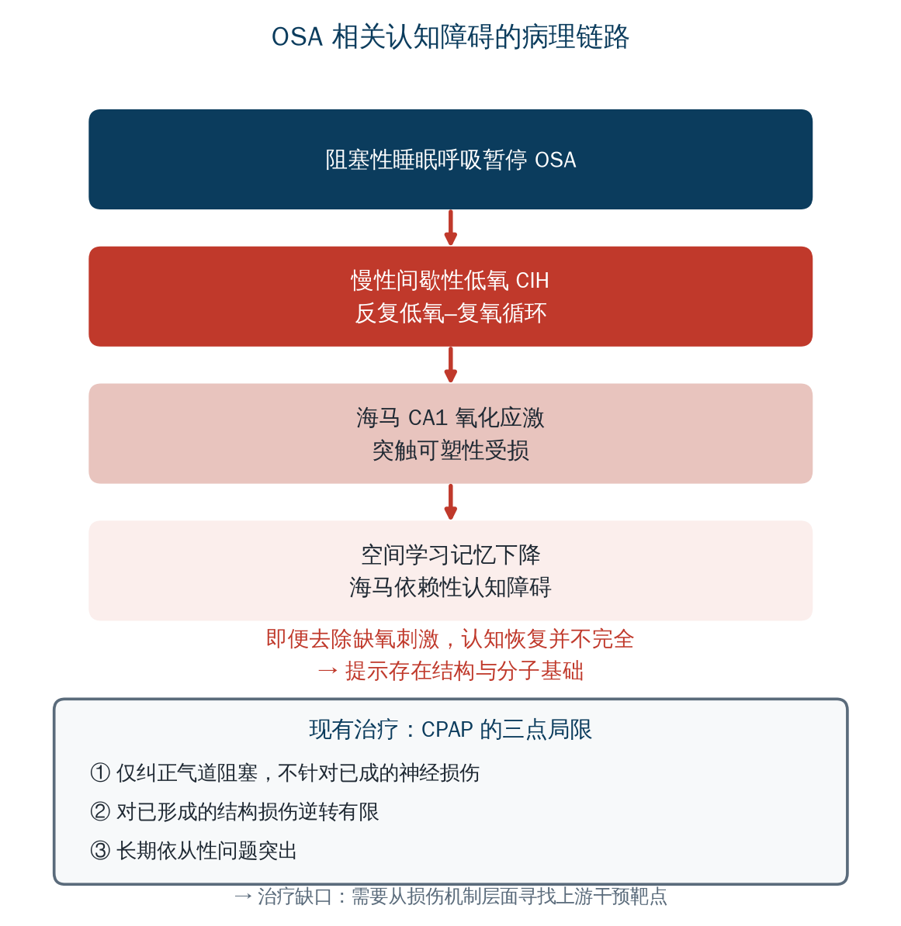
临床问题：阻塞性睡眠呼吸暂停相关认知障碍
A 选题依据
OSA 全球负担大，但认知损害在不同队列与神经心理域间高度异质
CIH 是 OSA 的核心病理生理成分，但不是其完整的实验替代
海马对反复低氧-复氧高度敏感：空间学习记忆下降、CA1 突触可塑性受损
即便去除缺氧刺激，认知恢复并不完全 → 有结构与分子基础
CPAP 纠正气道阻塞，对已成神经损伤逆转有限，且依从性问题突出
→ 治疗缺口：需要从损伤机制层面寻找上游干预靶点
4
Notes:
3 分钟部分的第一页。要点是治疗缺口：CPAP 只解决气道阻塞，对已形成的神经损伤逆转有限。注意口径：CIH 是 OSA 的重要成分，不是其完整实验替代——被问到时要能答。

Slide 5
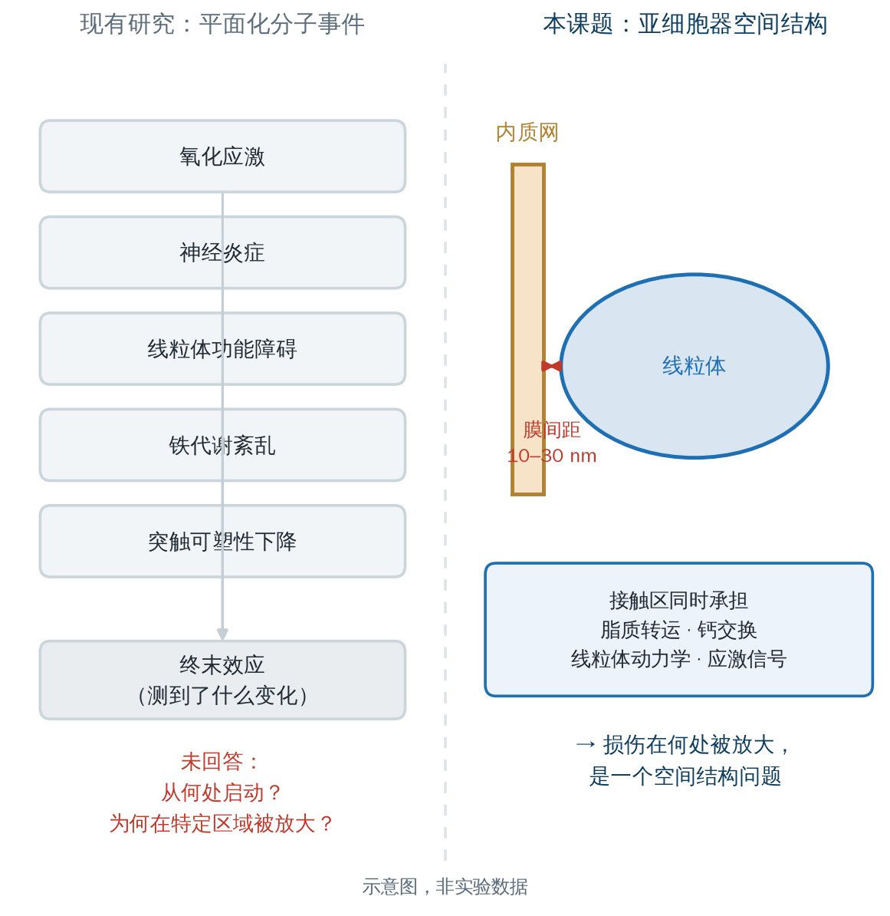
现有机制研究的「平面化」困境
A 选题依据
现有机制集中于氧化应激、神经炎症、线粒体功能障碍、铁代谢紊乱、突触可塑性
多数研究停留在终末效应层面：测到了标志物的变化
但未回答：损伤从何处启动？为何在特定细胞器区域被放大？
亚细胞器空间结构层面的认识不足
而 ERMCS 恰好同时参与脂质转运、钙交换、线粒体动力学与应激信号
5
Notes:
这一页是为第 6 页的切入点做铺垫。核心一句：现有研究回答了『发生了什么』，没回答『从何处启动、为何在特定细胞器区域被放大』。

Slide 6
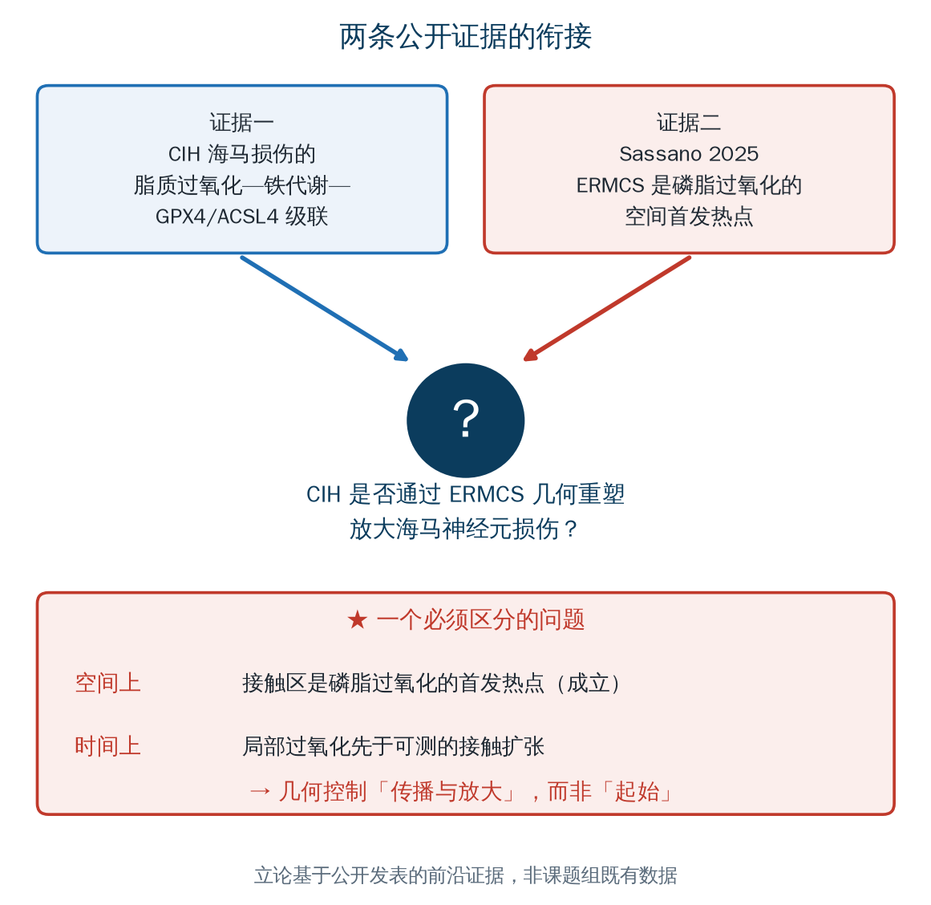
切入点：两条公开证据的衔接
A 选题依据
★ 立论基于近年公开发表的前沿证据，而非课题组既有数据——这一点在开题报告正文中已明确声明
证据一：CIH 海马损伤的脂质过氧化—铁代谢—GPX4/ACSL4 级联已有较充分文献支持
证据二：Sassano 2025 Nat Cell Biol 证实 ERMCS 是磷脂过氧化的空间首发热点
两条证据衔接 → 提出以 ERMCS 为切入点解释 CIH 海马损伤
关键补注：在该研究中，局部磷脂氢过氧化物在时间上先于可测的接触扩张
故几何更宜理解为脂质过氧化「传播与放大」的控制变量，而非时间起始事件
6
Notes:
务必讲清『空间首发热点』与『时间起始事件』的区别。Sassano 2025 证明的是空间热点；在时间上局部过氧化先于接触扩张。这个区分是本课题与综述口径一致的关键，也是最容易被追问的一点。

Slide 7
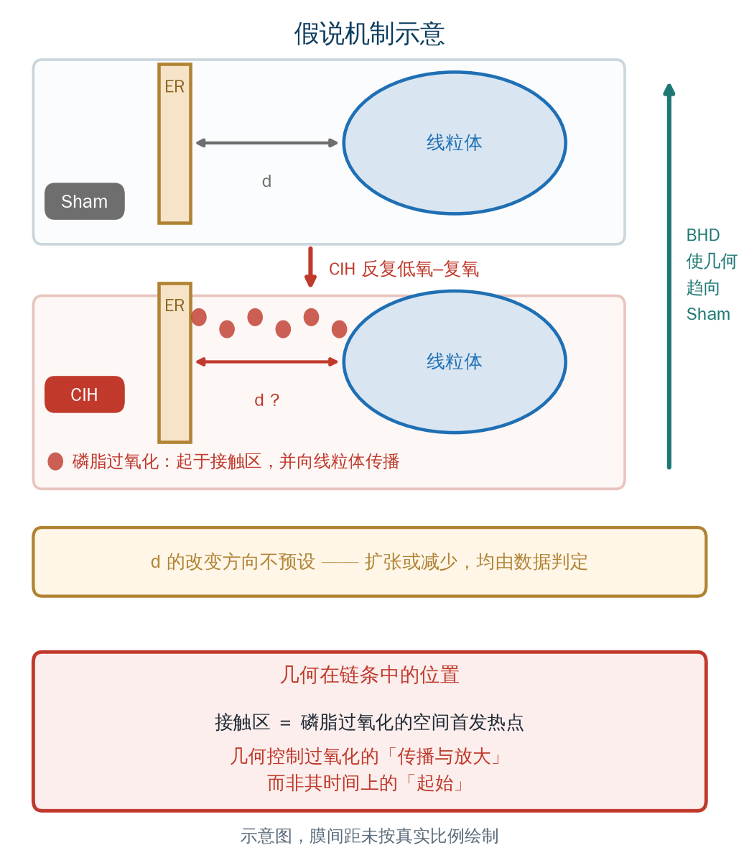
科学假说
A 选题依据
CIH 反复低氧-复氧暴露 → 海马 CA1 锥体神经元 ERMCS 几何病理性重塑（方向不预设）
→ 形成更易发生磷脂过氧化的脂质微域 → 放大神经元损伤 → 海马依赖性认知障碍
BHD 通过使 ERMCS 几何趋向 Sham 水平，降低脂质过氧化敏感性，并经由无偏组学判定的下游通路发挥保护
★ 表述纪律（与课题组综述一致）
① 空间上：ERMCS 是磷脂过氧化的首发热点与反应微域
② 时间上：局部过氧化可先于接触扩张 → 几何控制「传播与放大」，不主张其为起始事件
③ driver 与 amplifier 之争本身是本课题待判定的问题之一，判据来自队列 C 的周期内时点
末端环节的充分性证据：Hambright 2017 —— 成年前脑神经元 Gpx4 条件敲除即产生 MWM 空间学习记忆缺陷与海马神经退行
7
Notes:
表述纪律是本页的核心，也是与已完成综述保持口径一致的关键。若被问『你到底认为几何是不是起因』——答：这正是本课题要判定的问题之一，判据来自队列 C。

Slide 8
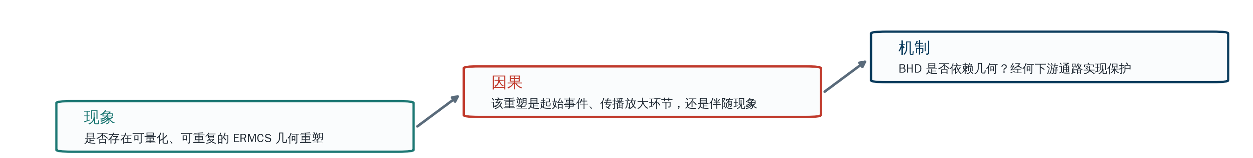
拟解决的关键科学问题
A 选题依据
问题一 · 现象
是否存在可量化、可重复的
ERMCS 几何重塑？
对应模块一：TEM 五指标 ＋ 原位 PLA，队列 A / C
问题二 · 因果位置
该重塑处于何种因果位置？
起始事件、传播放大环节，
还是单纯的伴随现象
对应队列 C 的周期内时点与队列 A 慢性时点的对照
问题三 · 机制
BHD 是否依赖调控 ERMCS 几何？
经何下游通路实现认知保护？
对应模块二组学筛选 ＋ 模块三 EML 距离梯度因果验证
8
Notes:
三问是现象 → 因果 → 机制的递进。第②问的措辞已按综述口径改为三选一，而不是二选一。

Slide 9
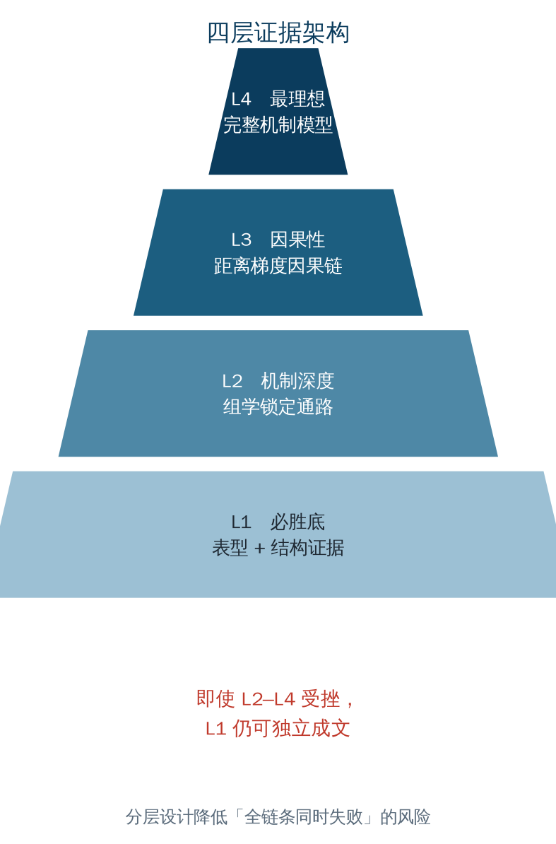
研究内容总览：四个模块
B 研究方法
模块一 · 队列 A
表型与 ERMCS 形态学
行为学 ＋ 海马病理 ＋ TEM 五指标 ＋ 原位 PLA
模块二 · 队列 B
CA1 子区 TMT 组学
显微切割 ＋ 16-plex ＋ 双轴生信 → 锁定下游执行通路
模块三 · 队列 C
周期内动态
复氧相急性时点 vs 慢性时点，检验相位结构
模块四 · 体外
EML 距离梯度因果验证
HT22 + H/R；15/20/30 nm 三档；检验几何—表型剂量反应
9
Notes:
配合右侧 L1–L4 证据金字塔讲：即使局部失败，L1 仍可独立成文。这是分层设计降低『全链条同时失败』风险的体现。

Slide 10
创新点与可行性分析
A 选题依据
① 首次在哺乳动物在体 CIH 海马中检验 ERMCS 几何的因果作用
确立其为脂质过氧化传播与放大的结构性控制变量；既有机制证据均来自非 CIH 细胞体系
② 提出并检验「振荡接触」模型，尝试调和文献中相互矛盾的终点观察
基于氧限制的链式反应，设周期内取材时点，与慢性时点构成急性-慢性对照
③ 首次将 BHD 的神经保护与 ERMCS 结构重塑相联系，并预设严格的依赖性判据
G9 vs G6 即「几何被独立操控后保护是否仍存在」这一判据的直接实现
④ 首次将 EML 距离梯度工具用于中枢神经系统药理学，且不预设剂量-反应形状
⑤ 建立多层级证据体系并预先锁定统计终点层级
形态学 + 邻近检测 + 组学 + 距离梯度因果操控；以动物为生物学重复的嵌套模型
可行性 ①
临床问题明确
CIH 与认知障碍关系清晰，评价终点有现实意义
可行性 ②
理论支点新颖扎实
有一手核实的前沿证据与自建的可证伪框架
可行性 ③
分层设计降低风险
先结构、后组学、再因果，避免全链条同时失败
可行性 ④
平台与经费已落实
关键质粒可商购，四级获取路径已备
10
Notes:
第 2 条（振荡接触模型）是最具原创性的一条，若时间紧只讲这一条。可行性四点讲快。

Slide 11
理论意义 · 应用价值 · 预期目标
A 选题依据
理论意义
从通路验证推进到
亚细胞器互作微环境
把 CIH 海马损伤的解释层级，从并列的分子通路提升到细胞器接触几何这一空间层面
应用价值
上游干预新靶点 ＋
中医药现代机制依据
为 OSA 相关认知障碍提供结构层面的干预方向；为半夏厚朴汤的临床再评价与二次开发提供实验依据
预期目标
博士论文主体 ＋
SCI 论文 ≥1 篇
形成「表型—结构—组学—因果验证」一体化证据链；为后续基金申报奠定基础
11
Notes:
A 组四项细目在此收口。预期成果不要说过头：SCI 论文 ≥1 篇是稳妥表述。

Slide 12
预期目标与成果形式
A 选题依据
L1 · 必胜底
结构层面的表型证据
明确 CIH 海马损伤是否伴随 ERMCS 几何重塑，以及 BHD 的逆转效应。即使后续模块受挫，本层可独立成文
L2 · 机制深度
下游执行通路锁定
通过 CA1 子区 TMT 组学锁定与 ERMCS 相关的关键下游通路，为后续深入奠定基础
成果形式
形成博士学位论文主体研究内容
力争发表高质量 SCI 论文 1 篇以上
第一作者机制综述一篇（已完成初稿，拟投稿）
为后续基金申报与成果转化提供依据
L3 · 因果性
距离梯度因果链
建立 EML 距离梯度体外验证体系，证明 ERMCS 膜间距与损伤程度、药物效应存在因果联系
L4 · 最理想
完整机制模型
L1+L2+L3 叠加下游通路确证，形成「几何—过氧化—损伤—干预」闭环
12
Notes:
L1 是必胜底：即使 L2–L4 都不理想，BHD 逆转 CIH-ERMCS 病理重塑本身仍可独立成文。这一层设计是可行性的核心保障。

Slide 13
B
二、研究方法
评分 20 分
技术路线 · 三队列 · 形态学 · 组学 · 因果验证 · 统计 · 风险 · 进度
13
Notes:
第二部分，约 9 分钟，篇幅最大。对应评分表 B 栏：拟采取的研究方法、技术路线、总体安排与计划进度。

Slide 14
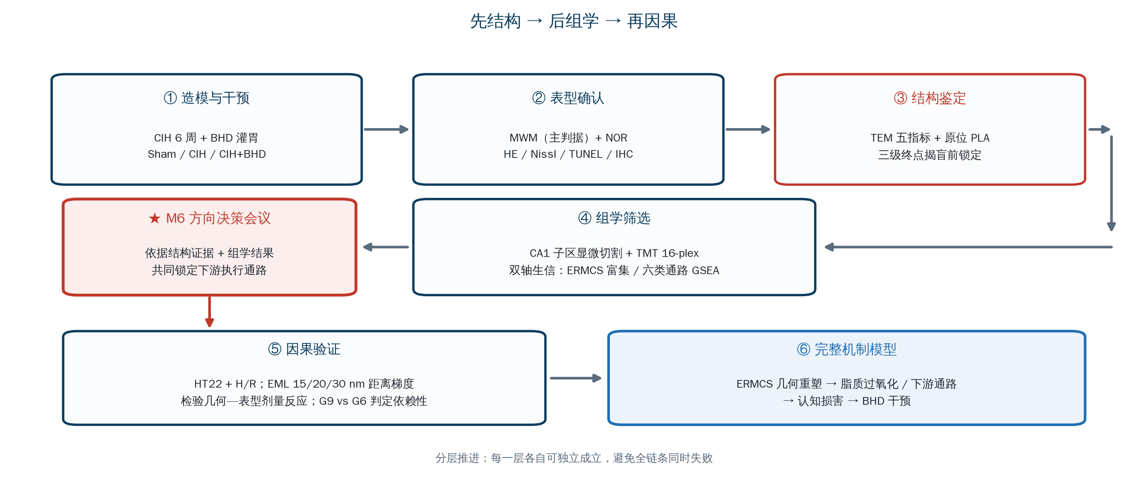
总体技术路线
B 研究方法
设计原则：先结构、后组学、再因果 —— 分层推进，避免全链条同时失败
14
Notes:
B 组得分最重的一页，务必单独占满一页、字号 ≥18。讲的时候按箭头顺序走一遍，中间的 M6 决策会议要点出来，它是全课题的关键节点。

Slide 15
动物模型、分组与三队列设计
B 研究方法
造模：21% O₂ →（30 s 内降至）7.5±0.5% O₂ →（30 s 内回升）21%，1 cycle/min
每日 10:00–16:00 共 6 h，持续 6 周；Sham 组同舱同时段、维持常氧
每周 SpO₂ 抽测（每组 2–3 只）；W3 中期抽检海马 4-HNE 与 Fe²⁺
三组：Sham（常氧＋生理盐水）／ CIH（＋生理盐水）／ CIH+BHD（7.01 g/kg/d 灌胃）
队列 | 分组与样本量 | 取材时点 | 主要读出
队列 A | Sham / CIH / CIH+BHD，n=8/组，共 24 只 | W6 慢性时点 | MWM、NOR、TEM、PLA、WB、生化、IHC
队列 B | Sham / CIH / CIH+BHD，n=4/组，共 12 只 | CIH 结束次日晨（不做行为学，避免应激干扰组学） | CA1 显微切割 ＋ TMT 16-plex 蛋白组学
队列 C | Sham / CIH，n=8/组，共 16 只 | 单次低氧-复氧循环的复氧相结束即刻 | TEM、PLA、4-HNE —— 周期内急性时点证据
总动物数 52 只（24 + 12 + 16），考虑 15% 备用后计划购买 60 只
15
Notes:
队列 B 不做行为学是为了避免应激干扰组学，这一点要主动说。总动物数 52 只 + 15% 备用 = 购买 60 只，与预算页对得上。

Slide 16
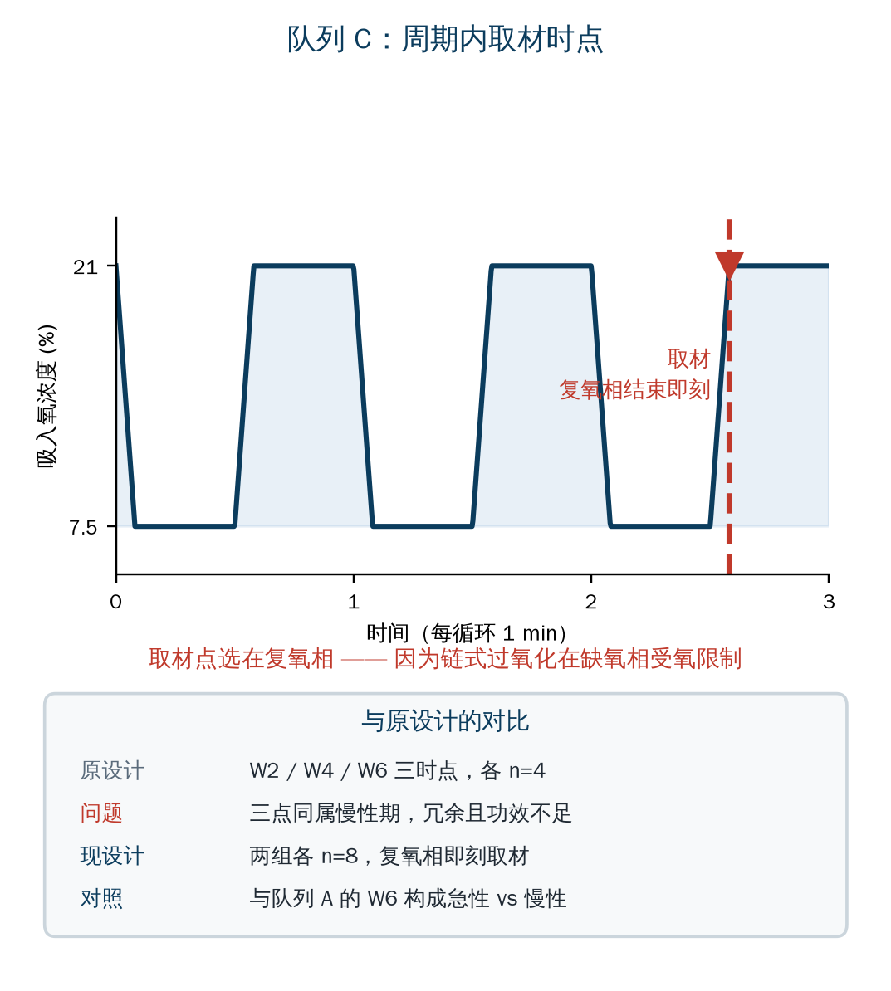
队列 C 为什么改为「周期内取材」
B 研究方法
原设计：W2 / W4 / W6 三个时点，各 n=4
问题：三个时点均属慢性暴露阶段，结果高度冗余；且各仅 n=4，功效不足
现设计：Sham 与 CIH 两组各 n=8，在单次低氧-复氧循环的复氧相结束即刻灌注取材
与队列 A 的 W6 慢性时点构成「急性 vs 慢性」对照
可检验：接触几何是否随每次复氧发生瞬变，并在慢性期发生漂移
实施提示：须在 6 h 暴露窗口内完成灌注，事前与电镜平台协调档期
Sham 组在同一时钟时点取材，以配平昼夜节律
16
Notes:
先讲统计学理由（30 秒），再翻到下一页讲化学理由——那才是真正有分量的。

Slide 17
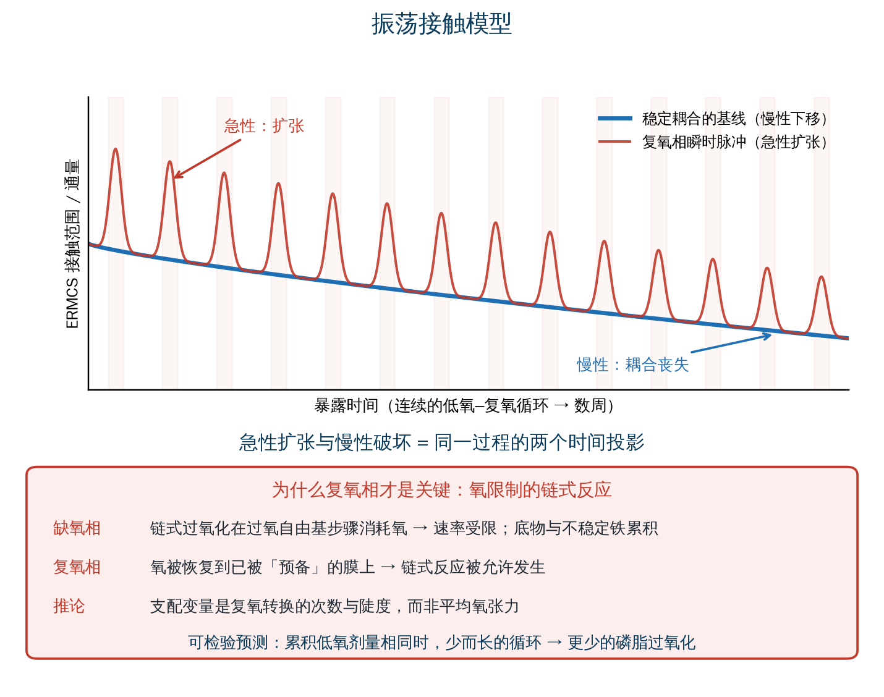
振荡接触模型：队列 C 的理论依据
B 研究方法
★ 本课题最具原创性的设计依据 —— 来自课题组已完成综述提出的模型
模型 每次复氧产生瞬时的接触范围/通量脉冲；数周后氧化损伤、系链周转与线粒体碎裂使稳定耦合基线下移 → 急性扩张与慢性破坏是同一过程的两个时间投影
论证一（钙与氧化物转移）：复氧相重复提供跨接触转移的机会
论证二（氧限制的链式反应 · 第一性原理）：
磷脂过氧化的传播是自由基链式反应，在过氧自由基步骤消耗分子氧 → 组织氧下降时速率受限
Minikes 2025：低氧适应细胞抗铁死亡，且不走经典 PHD–HIF 轴——低氧抑制 KDM6A → 下调 ACSL4/ETNK1
→ 缺氧相攒底物，复氧相才允许链式反应发生
→ 支配变量是复氧转换的次数与陡度，而非平均氧张力（这正是 CIH 区别于持续低氧之处）
可检验预测：累积低氧剂量相同时，少而长的循环应比多而短的循环产生更少的磷脂过氧化
17
Notes:
全场最值得讲透的一页，约 45 秒。核心一句：缺氧相在攒底物，复氧相才真正开始烧。所以决定损伤的不是平均氧分压，而是复氧转换的次数和陡度——这恰好就是 CIH 与持续低氧的区别。讲稿全文见 docs/综述整合到PPT.md §6。

Slide 18
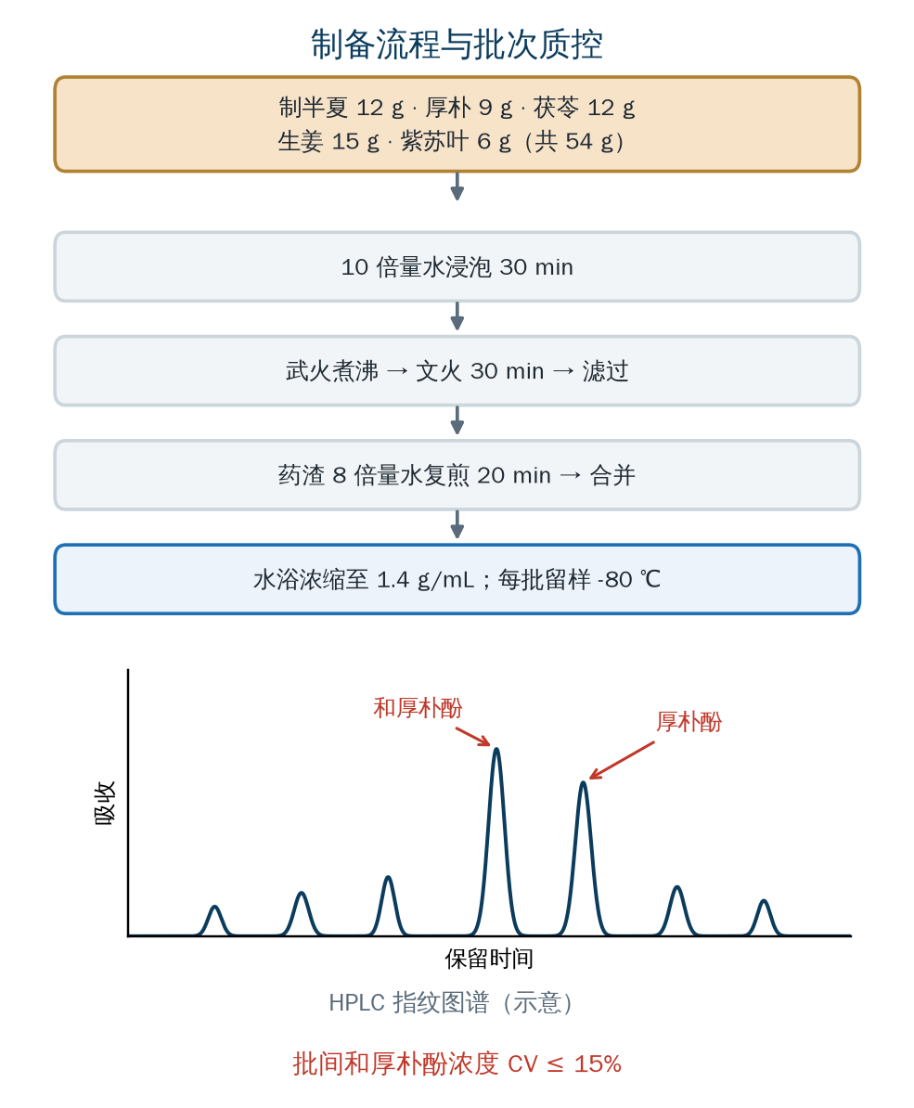
半夏厚朴汤制备、质控与剂量依据
B 研究方法
组成：制半夏 12 g、厚朴 9 g、茯苓 12 g、生姜 15 g、紫苏叶 6 g（共 54 g）
制备：10 倍量水浸泡 30 min → 武火煮沸后文火 30 min → 滤过；药渣 8 倍量水复煎 20 min → 合并滤液
水浴浓缩至生药浓度 1.4 g/mL；每批留样 5 mL，−80 ℃ 保存
批次质控：每批煎剂 HPLC 指纹图谱（C18 柱，乙腈-水梯度），重点定量和厚朴酚与厚朴酚
批间和厚朴酚浓度 CV ≤ 15%
剂量 7.01 g/kg/d 的出处：
文献三剂量梯度（3.51 / 7.01 / 14.02 g/kg）中的中剂量
且在 Song 2022（心功能）与 Yang 2024（神经行为）两项独立研究中均为最优剂量
18
Notes:
剂量出处要讲清：7.01 g/kg 是文献三剂量梯度中的中剂量，且在两项独立研究中均为最优——不是我们自己定的。

Slide 19
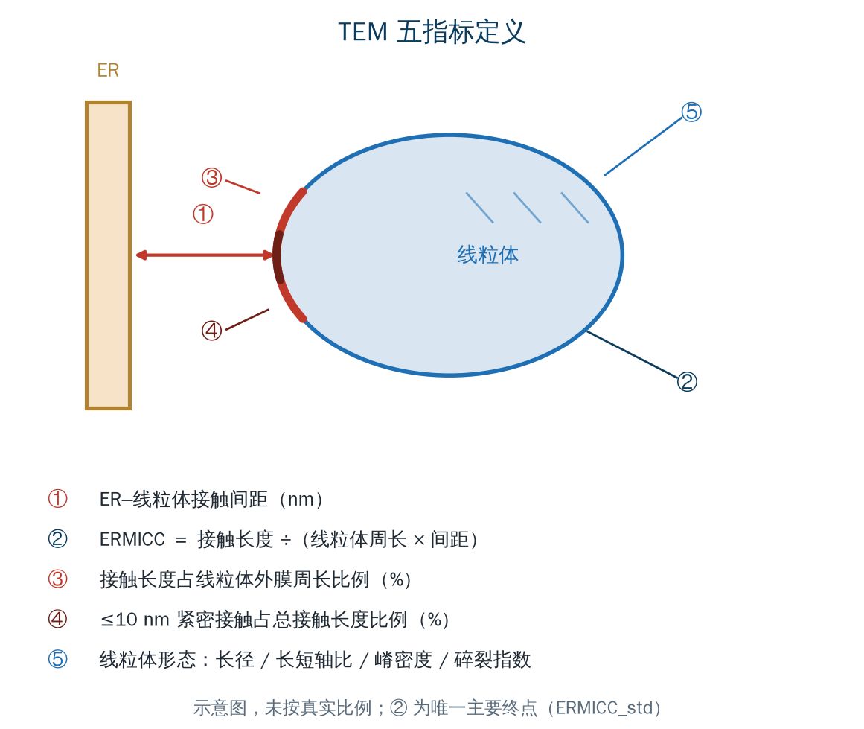
模块一：表型与 ERMCS 形态学量化
B 研究方法
行为学方案依预实验结果作了修订（详见第 43 页）
行为学：MWM 为海马依赖性记忆主判据，NOR 为次要判据（因两轮预实验 NOR 均未建立有效读出）
NOR 依预实验修正：鼻尖点判定探究行为、熟悉期恢复 2 天、物体与左右位置双重平衡、组间交错随机、≥20 s 预注册排除，全程双盲
病理：HE、Nissl、TUNEL、IHC 三联（4-HNE / Iba1 / GFAP）
TEM 五指标：接触间距、ERMICC、接触覆盖率、≤10 nm 紧密接触比例、线粒体形态
取样量依嵌套数据设计效应测算：ICC=0.2 时每动物约 40 次测量后信息量饱和 → 5–8 神经元 × ≥8 线粒体
层级 | 指标 | 检验水准
主要终点（唯一） | ERMICC_std | 双侧 α = 0.05
关键次要终点 | 接触覆盖率、平均最小膜间距 | Bonferroni，α = 0.025
探索性终点 | ≤10 nm 紧密接触比例、ERMICC_tcw、线粒体形态 | BH-FDR，须显式标注
★ 五个指标须于揭盲前锁定层级
术语：ERMCS 指纳米级结构接触，MAM 保留给生化富集组分 —— 分离结果不得当作接触几何的测量证据
19
Notes:
终点三级分层是 B 组的关键得分点，必须单独成表展示，并强调『揭盲前锁定』。术语注一句话带过，但能显示功底。

Slide 20
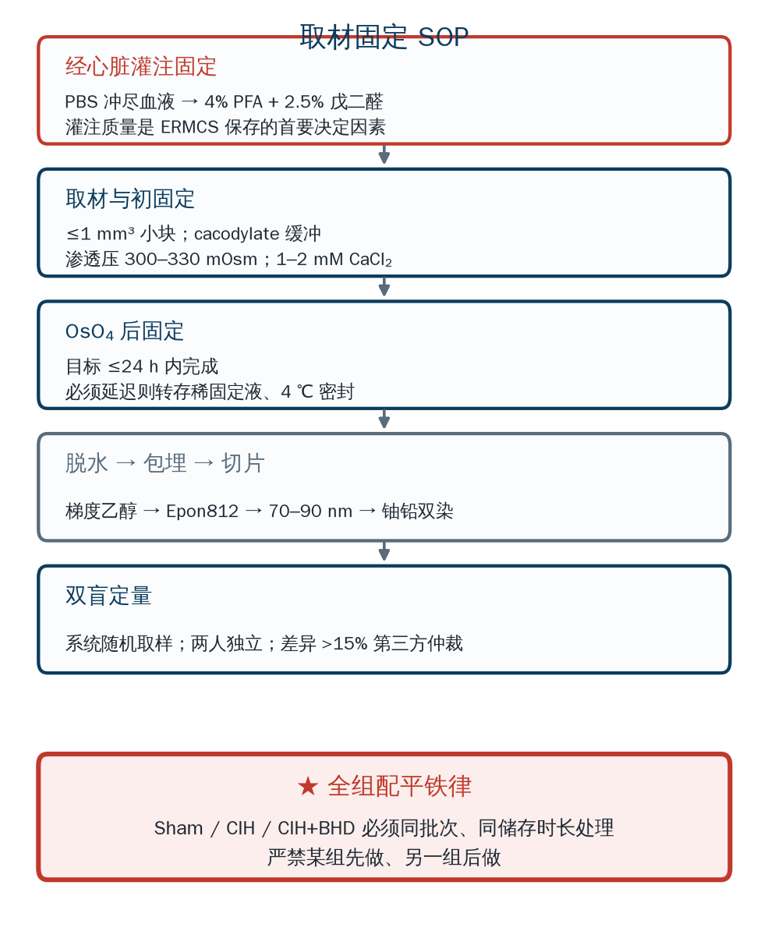
模块一：TEM 取材固定 SOP 与偏倚控制
B 研究方法
灌注固定是决定性步骤，优先级高于后固定延迟；逐只记录灌注是否达标
缓冲液优选 0.1 M 二甲砷酸钠替代 PBS；渗透压控制在 300–330 mOsm；加 1–2 mM CaCl₂ 稳定膜
取材后 ≤24 h 内完成 OsO₄ 后固定；若必须延迟，洗去高浓度戊二醛后转存稀固定液，4 ℃ 密封
★ 全组配平铁律：三组必须同批次、同储存时长处理，严禁某组先做另一组后做
系统随机取样（随机起点 + 固定间隔），不得由观察者挑选神经元
线粒体纳入标准不得按「是否有明显接触」筛选
逐只记录戊二醛储存天数，纳入混合模型作协变量
图像采集与 ImageJ 定量全程双盲；两人独立定量，差异 >15% 引入第三方仲裁
20
Notes:
『全组配平铁律』是本页要留在评委脑子里的一句话。若被问 2D vs 3D EM，转到第 27 页风险表的 S1 主动交代。

Slide 21
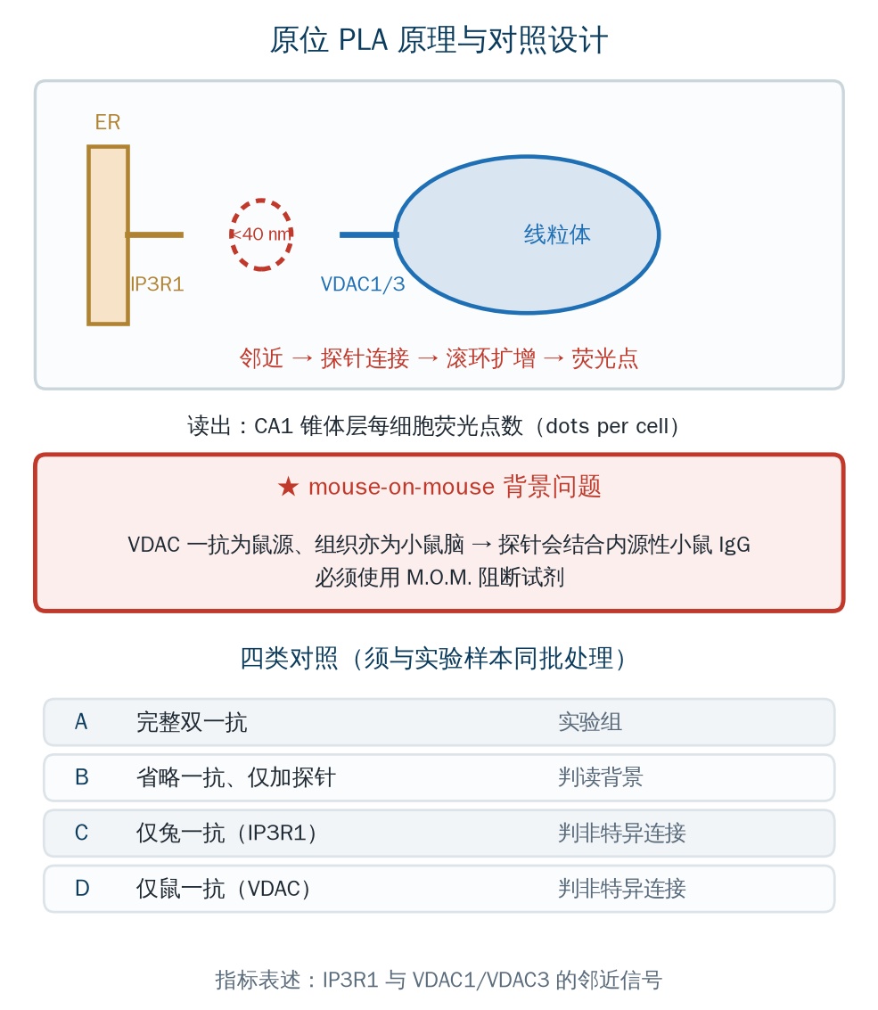
模块一：原位 PLA 与抗体验证
B 研究方法
换抗体与设对照都是在下单前完成的核查 —— 这本身就是前期准备的一部分
分子对：IP3R1 × VDAC1/VDAC3；试剂盒 Duolink DUO92101（Mouse/Rabbit）
ER 侧一抗：Proteintech 19962-1-AP（兔多抗，未偶联）
更换理由：原拟用的 ab5804 官方反应种属不含小鼠、验证应用不含 WB，与本课题 C57BL/6J 小鼠及 WB 需求不匹配
19962-1-AP 反应种属含人/小鼠/大鼠，验证应用含 IHC、WB、FC、IP（观察分子量 290–300 kDa）
★ mouse-on-mouse 背景问题：VDAC1 一抗为鼠源、组织亦为小鼠脑，探针会结合内源性 IgG
→ 必用 M.O.M. 阻断试剂；设「省略一抗」与「仅加单一支一抗」对照，与实验样本同批处理
指标严格表述为「IP3R1 与 VDAC1/VDAC3 的邻近信号」（ab14734 同时识别 VDAC1 与 VDAC3）
共聚焦：CA1 锥体层每只 5 视野，计数 dots per cell，全程双盲
21
Notes:
这一页看起来是技术细节，但它是『方法学准备充分』最有力的证据之一。主动讲，别等被问。

Slide 22
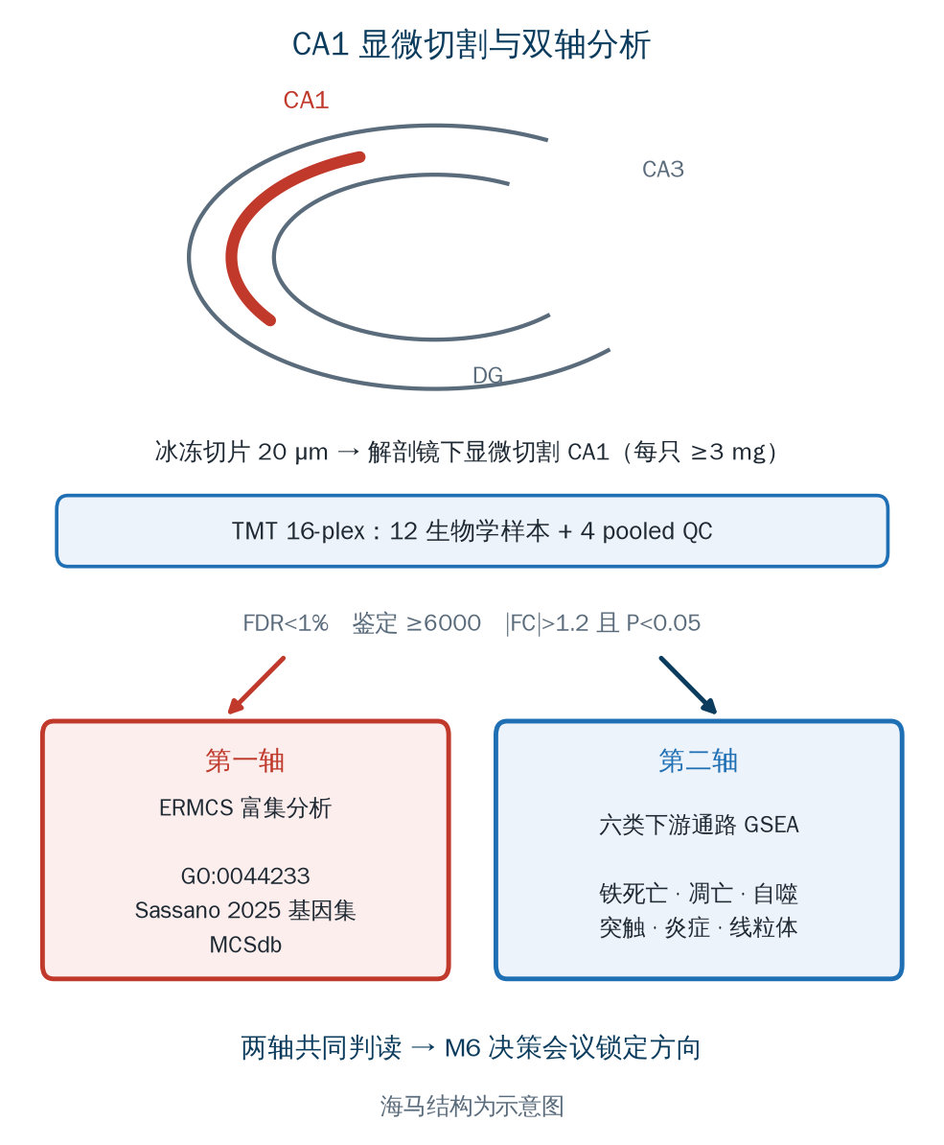
模块二：CA1 子区 TMT 蛋白组学
B 研究方法
样本：队列 B 12 只，CIH 结束次日晨集中处理
冰冻切片 20 μm，解剖镜下显微切割 CA1（每只 ≥3 mg），液氮速冻
TMT 16-plex：12 个生物学样本 + 4 个 pooled QC 通道
质谱：Orbitrap Exploris 480 / Q-Exactive HF-X；FDR<1%；蛋白鉴定 ≥6000
差异筛选阈值：|FC| > 1.2 且 P < 0.05
★ 双轴生信解读：
第一轴 — ERMCS 富集分析（GO:0044233 + Sassano 2025 基因集 + MCSdb）
第二轴 — 六类下游通路 GSEA（铁死亡 / 凋亡 / 自噬 / 突触 / 炎症 / 线粒体）
PPI 网络（STRING + Cytoscape），cytoHubba 计算 HUB 蛋白；与已发表 CIH-海马组学数据集横向比较
22
Notes:
双轴生信是本页重点：第一轴问『ERMCS 相关蛋白是否被富集』，第二轴问『下游是哪条通路』。两轴分开讲。

Slide 23
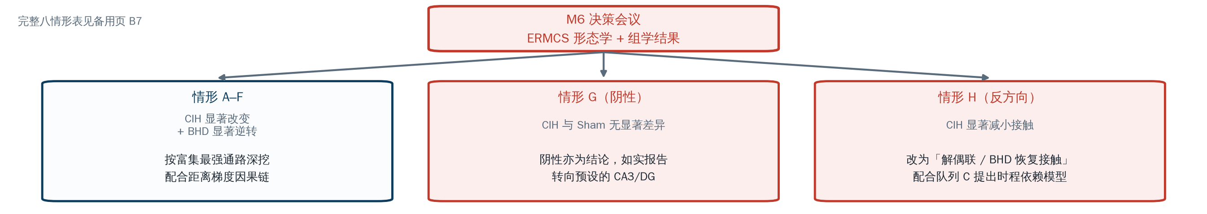
M6 方向决策会议与决策树
B 研究方法
依据 ERMCS 形态学与组学结果共同决定下游深挖方向 —— 全课题的关键节点
情形 | ERMCS 表现 | 组学富集最强通路 | 深挖方向
A–F | CIH 显著改变 + BHD 显著逆转 | 铁死亡 / 凋亡 / 自噬 / 突触 / 炎症 | 按富集最强通路展开，配合距离梯度因果链
G（阴性） | CIH 与 Sham 间无显著差异 | — | 阴性亦为结论，如实报告；转向预设的 CA3/DG 次要脑区。不得以反复调参直至出现差异的方式处理
H（反方向） | CIH 显著减小接触 | 任一通路 | 叙事改为「CIH 使 ERMCS 解偶联 / BHD 恢复接触」；配合队列 C 可提出「急性扩张 + 慢性破坏」时程依赖模型
23
Notes:
情形 G 与情形 H 是本页必讲的两条。特别是 G：阴性亦为结论，不得反复调参直到出现差异——这句话主动说出来，评委会记住。

Slide 24
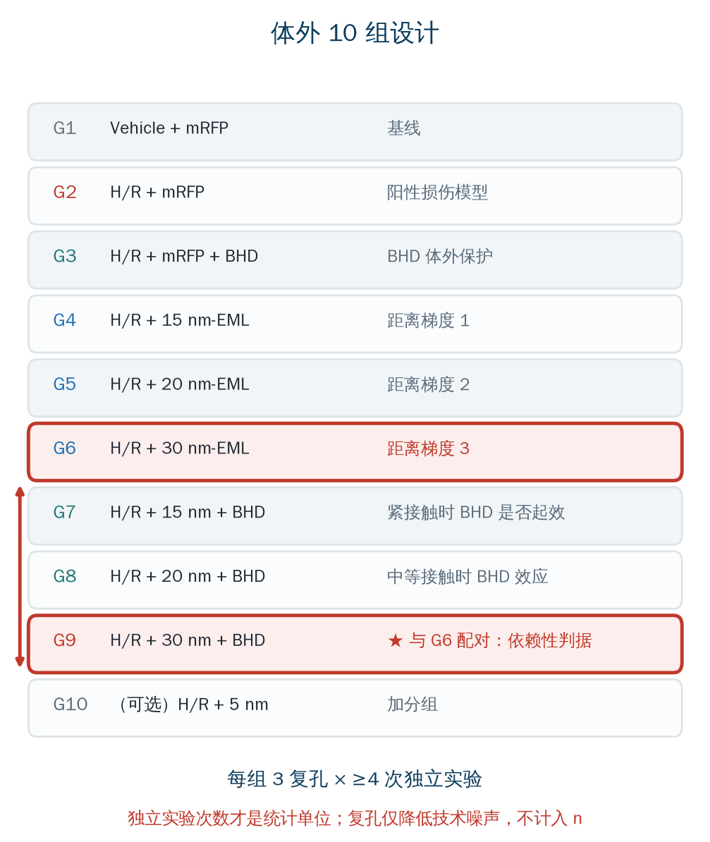
模块三：EML 距离梯度因果验证
B 研究方法
细胞与模型：HT22 永生化海马神经元；H/R（1% O₂ 4 h → 复氧 12 h）体外模拟 CIH
工具：EML（ER-Mitochondria Linker）系列，Lim 实验室存放于 Addgene，15 / 20 / 30 nm 三档可公开商购
以 myosin-VI 刚性单 α-helix 为 spacer，将 ER-OMM 距离固定于目标值
转染效率 ≥40%（mRFP⁺ 计数验证）；FACS 分选 mRFP⁺ 细胞后进行 H/R
★ 10 组设计；每组 3 复孔 × ≥4 次独立实验
独立实验次数才是统计单位，复孔仅用于降低技术噪声、不计入 n
五维读出：
① CCK-8 / LDH ② IP3R1-VDAC1/VDAC3 PLA 验证 EML 实际工作 ③ BODIPY 581/591 C11 + Liperfluo
④ 依组学结果选 1–2 条通路指标 ⑤ mRFP 荧光共定位
24
Notes:
强调统计单位：独立实验次数才是 n，复孔只降技术噪声。这是细胞实验最常被挑的点。

Slide 25
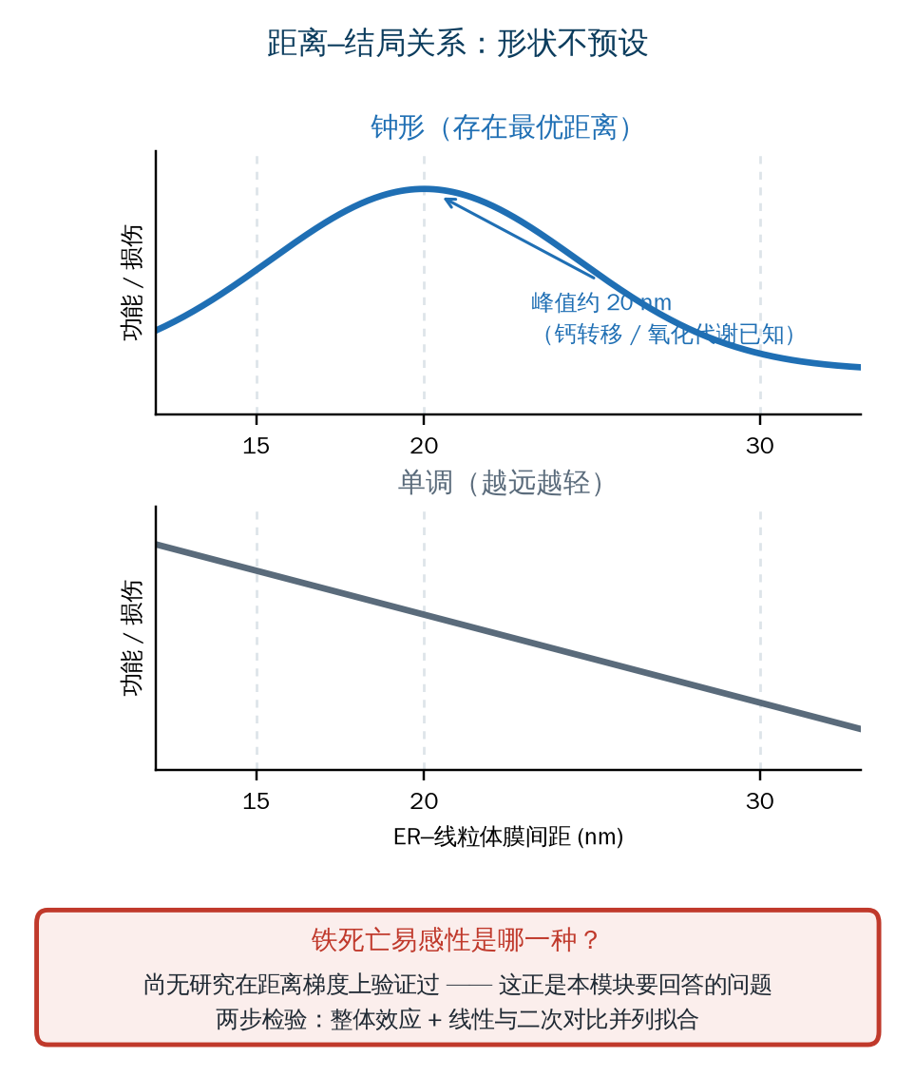
模块三：核心科学逻辑与统计设计
B 研究方法
★ 距离-结局关系的形状不作预设 —— 这正是本模块要回答的问题
① 形状不预设。
Dematteis 2024（EML 工具原始论文）报告距离与钙转移/氧化代谢呈钟形、峰值约 20 nm；Csordas 2010 独立报告双相效应并提示存在最优间隙宽度
但铁死亡易感性是否同样呈钟形，尚无任何研究在距离梯度上验证过 —— 这正是本实验要回答的问题
两步检验：omnibus ANOVA/K-W 检验整体效应 → 同一模型内并列拟合线性对比与二次对比并同时报告
若真实关系为钟形而检验假定单调，两端效应相互抵消、功效趋近于零
② BHD 是否依赖 ERMCS 几何？
预设单一成对比较：G9（H/R + 30 nm-EML + BHD）vs G6（H/R + 30 nm-EML），双侧，Bonferroni α = 0.025
距离 × BHD 交互检验所需样本量约为主效应的 4 倍，功效不足 → 降级为探索性并明确标注
★ 必讲的呼应：课题组综述 §8.1 提出，任何针对 ERMCS 的治疗主张都必须检验「当几何被独立操控后保护是否仍存在」—— G9 vs G6 正是这一判据的直接实现。
25
Notes:
最后一条呼应必须讲出来：综述里提判据、课题里做验证，连成闭环。这是全场最能体现研究者连续思考的一处。

Slide 26
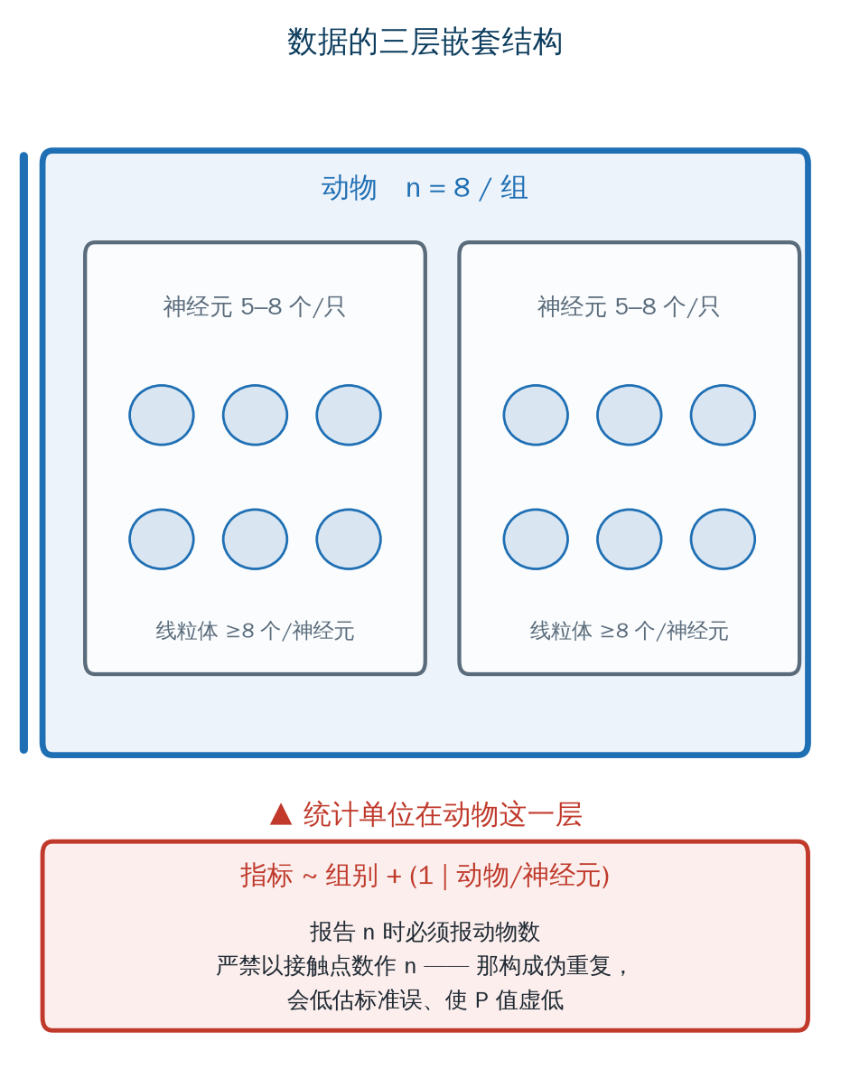
统计学方法与质量控制汇总
B 研究方法
软件：GraphPad Prism 9.0 / R 4.3 + ggplot2；正态性 Shapiro-Wilk，方差齐性 Levene
三组比较：one-way ANOVA + Tukey HSD（正态）／ Kruskal-Wallis + Dunn（非正态）
时序资料：repeated-measures two-way ANOVA；多组学：Benjamini-Hochberg FDR 校正
★ TEM 的 ERMCS 指标采用线性混合效应模型：指标 ~ 组别 + (1 | 动物/神经元)
数据为三层嵌套（接触点 ⊂ 神经元 ⊂ 动物），实验单位是动物而非接触点
报告 n 时必须报动物数，严禁以接触点数作 n —— 那构成伪重复，会低估标准误、使 P 值虚低
预设敏感性分析：先在动物层面取均值再作组间比较，两法结论应一致；不一致以混合模型为准
戊二醛储存天数纳入模型作协变量；效应量必报（Cohen's d 或 η²）；全部分析双盲编码
26
Notes:
『实验单位是动物，不是接触点』这句一定要说。它同时呼应课题组综述 §7.1 的方法学要求。

Slide 27
主要风险与应对措施
B 研究方法
下三项为方法学局限，来自本人综述第七章提出的「决定性实验」判据 —— 主动交代
风险 / 局限 | 可能影响 | 应对措施
CIH 未诱导明显 ERMCS 改变 | 主假说受挑战 | 查脑区、时点与制样质量；转 CA3/DG；阴性亦如实报告
几何改变方向与预期相反 | 叙事需调整 | 情形 H 对称深挖；配合队列 C 可提出「急性扩张 + 慢性破坏」时程模型，反而更强
EML 到货延迟或转染不足 | 体外验证延期 | 提前 M1 订购；联系 Lim 实验室；国内合成兜底；慢病毒 / FACS 富集
TEM 定量者间差异较大 | 数据稳定性下降 | 双盲两人独立定量；差异 >15% 第三方仲裁；储存天数纳入协变量
全雄性局限 | 外推受限 | limitations 明确说明；预留雌性小队列
BHD 7.01 g/kg/d 可能存在胃肠道反应 | 预实验中 CIH+BHD 增重低于 CIH | 主实验增加摄食量与饮水量监测；必要时设半剂量组；剂量仍以文献最优中剂量为起点
S1 以 2D TEM 而非 3D / 连续切片电镜量化 | 无法获得完整三维分布，绝对值不可与外部文献硬比 | 以组间相对差异为结论依据；系统随机取样；双盲仲裁；可选高压冷冻/冷冻替代佐证。3D EM 列为后续基金方向
S2 队列 C 仅一个周期内时点，非完整相位序列 | 无法分辨低氧前 / 氧最低点 / 复氧早期 / 恢复后 | 定位为「首个周期内时点」，受动物数与电镜档期约束；足以回答最小判别问题，完整相位序列另行立项
S3 铁死亡因果依赖组学判定，无遗传操作 | 若下游确为铁死亡，因果强度弱于完整标准 | 本课题不预设下游为铁死亡；若组学指向铁死亡，再补做两种机制不同的 rescue 并同测凋亡与炎症通路
27
Notes:
S1–S3 三项要主动讲。统一话术：这不是遗漏，是我自己在综述里对这个领域提出的完整判据；本课题在博士学位论文的资源边界内，先完成其中可判别性最高的部分。

Slide 28
研究进度安排（12 个月）
B 研究方法
时间 | 主要内容 | 阶段里程碑
M1 | IACUC 报批；60 只小鼠到货；Addgene 订购 EML 质粒；预实验 P1、P2 启动 | 动物到位 + 质粒订购
M2 | 队列 C 启动（复氧相取材）；质粒到货 + 测序验证；TEM 固定延迟自检 | 周期内数据 + 质粒到位
M3 | 队列 A、B 启动 CIH + BHD 干预；HT22 转染条件优化 | 干预启动 + 转染条件
M4 | 队列 A 行为学（MWM 主判据）；队列 B W6 取材送 TMT | 行为学 + 组学样本
M5 | 队列 A 取材；TEM / PLA 制样；组学数据采集；HT22 H/R 模型建立 | TEM + PLA + 组学原始数据
M6 | 双轴生信分析 + 方向决策会议 | ★ 关键节点：锁定下游执行通路
M7–M8 | 按决策会议情形执行深度通路验证 | 机制验证完成
M9 | 体外 H/R + EML 距离梯度因果实验（10 组） | 距离-表型剂量响应曲线
M10–M12 | 数据整合、机制图绘制、论文撰写与投稿准备 | 博士论文主体数据 + 投稿稿件
28
Notes:
M6 决策会议是关键节点，用醒目色标出。预实验 P1–P4 与 M1–M2 的动物到位、伦理报批、质粒订购并行，不占用主队列档期——被问「预实验会不会拖慢进度」时这样答。

Slide 29
C
三、研究条件
评分 20 分
学术与技术条件 · 实验设备与平台 · 经费概算及落实
29
Notes:
第三部分，约 2 分钟。对应评分表 C 栏三项细目，讲快一点，重点在落实状态。

Slide 30
实验平台与技术条件
C 研究条件
所需平台 / 技术 | 落实方式 | 成熟度 | 波动风险控制
动物实验平台、CIH 造模舱 | 校内共享 | 成熟 | 每周 SpO₂ 抽测；双 O₂ 监测、漏气报警、紧急制氧
行为学（MWM / NOR / 旷场） | 校内共享（已跑通，见第 40–43 页） | 成熟 | 全程操作与分析双盲；范式修订已完成
海马病理学与免疫组化 | 校内共享 + 病理科外协 | 成熟 | 外协 IHC 60 张，统一批次
透射电镜 | 校内共享平台（需预约档期） | 要求高 | 标准化固定 SOP、全组配平、系统随机取样、双盲两人独立定量 + 第三方仲裁
共聚焦显微平台（PLA） | 校内共享 | 成熟 | 四类对照同批处理
蛋白组学（TMT 16-plex） | 外协成熟路径 | 要求高 | 单独设组学队列避免行为学应激；4 个 pooled QC 通道；CV<20%
分子生物学与细胞培养 | 课题组 + 校内共享 | 成熟 | 转染效率预实验验证（P5）
30
Notes:
把技术成熟度分级讲出来：多数是成熟技术，TEM 与组学要求高但已有降低波动的四项措施。

Slide 31
经费概算与落实路径
C 研究条件
总预算 14.85 万元，严格控制在 15 万元以内
科目 | 金额（万元） | 主要用途
材料费 | 6.95 | 动物、药材、抗体、试剂盒、Addgene 质粒、细胞培养耗材
测试化验加工费 | 5.90 | TMT 组学、TEM、PLA、共聚焦机时、外协检测
劳务费 | 1.10 | 研究生劳务及临时辅助工作
出版 / 文献费 | 0.50 | 论文发表、文献获取与知识产权申请
差旅费 | 0.40 | 学术交流与平台对接
合计 | 14.85 | 严格控制在 15 万元以内
落实策略 核心问题优先（主队列 + TMT 组学 + EML 因果验证）；拓展验证递进（入脑活性成分、靶向氧化脂质组按中期结果择机启动）
31
Notes:
落实策略是本页重点：核心问题优先、拓展验证递进。这样即使经费执行有波动，主线也能保证完成。

Slide 32
D
四、文献综述及研究基础
评分 30 分 —— 分值最高
检索策略 · 证据分级 · 竞争模型 · 已完成综述 · 预实验结果
32
Notes:
第四部分，约 8 分钟，分值最高。前半是文献综述，后半是研究基础（综述 + 预实验）。预实验四页是本部分的实证支撑。

Slide 33
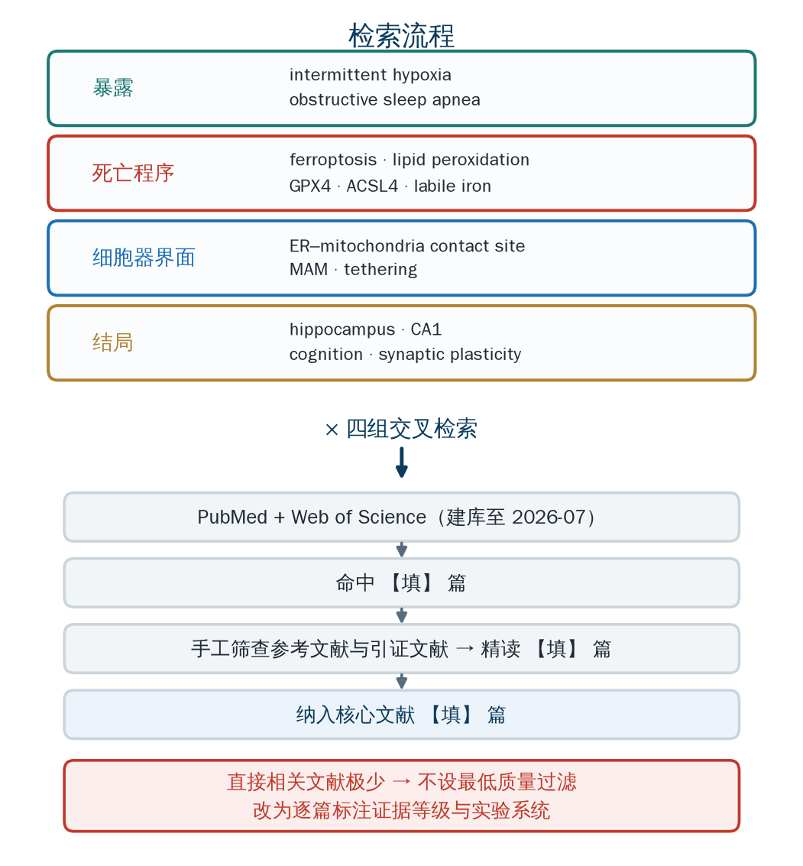
文献检索策略与范围
D 文献综述
该检索已形成一篇第一作者综述（详见第 39 页）
数据库：PubMed + Web of Science，建库至 2026 年 7 月
四组检索词交叉：
暴露 — intermittent hypoxia / obstructive sleep apnea
死亡程序 — ferroptosis / lipid peroxidation / GPX4 / ACSL4 / labile iron
细胞器界面 — ER–mitochondria contact site / MAM / tethering
结局 — hippocampus / CA1 / cognition / synaptic plasticity
手工筛查核心机制文献的参考文献与引证文献
因直接相关文献极少，不设最低质量过滤；改为逐篇标注证据等级与实验系统
33
Notes:
D 组『文献查阅情况』的得分要件。检索式必须能当场复述。若被问命中篇数与精读篇数，须填真实数字，不得估算。

Slide 34
证据地图与四级分级
D 文献综述
直接复用综述 Table 1（精简为 4 行）· 分级：Direct / Supportive / Extrapolated / Unknown
证据域 | 实验系统 | 已直接证明 | 对 CIH 海马 CA1 仍未证明 | 等级
CIH 与认知 | 大鼠 / 小鼠在体 | 空间学习、氧化应激、CA1 突触可塑性改变 | 低氧血症、睡眠片段化与共病的相对贡献未分离 | Direct
CIH 与铁死亡 | 大鼠海马；幼鼠前额叶 | Fe²⁺、脂质过氧化、GPX4/ACSL4 改变；药物挽救改善认知 | 无研究在同批动物中同时具备 CA1 分辨率与 ERMCS 测量 | Direct（不完整）
ERMCS 过氧化热点 | 人/鼠细胞系；化学诱导；非 CIH | 磷脂氢过氧化物起于 ERMCS 并向线粒体扩散 | 对 CIH 神经元的适用性；每个循环内首发事件的方向 | Extrapolated
CIH 与接触重塑 | 小鼠心肌；小鼠脑 DA 神经元 | CIH 破坏 MAM 信号；破坏 Mfn2–Plin5 系链且恢复系链具保护性 | 海马接触是扩张、解偶联还是振荡；是否存在细胞类型差异 | Supportive
34
Notes:
这一页把『读过文献』升级为『对文献做了分级评估』，直击 D 组『综合分析运用资料的能力』。要点：跨系统外推的推理距离显式可见，而不是隐含。

Slide 35
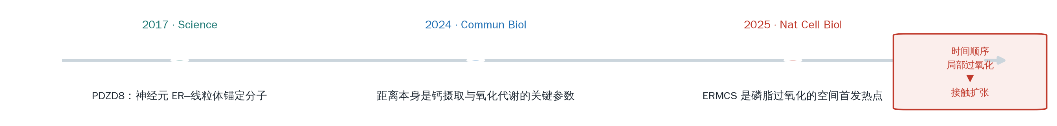
铁死亡与 ERMCS 研究进展
D 文献综述
2017 · Science
PDZD8
哺乳动物神经元 ER–线粒体锚定的重要分子 → 神经系统接触稳态具有明确分子基础
2024 · Commun Biol
距离本身是参数
ER–线粒体距离是决定线粒体 Ca²⁺ 摄取与氧化代谢效率的关键参数，且呈钟形、峰值约 20 nm
2025 · Nat Cell Biol
空间首发热点
ERMCS 是磷脂过氧化的首发热点；人为改变接触几何可改变铁死亡敏感性
★ 关键补注：在该模型中，局部磷脂氢过氧化物在时间上先于可测的接触扩张。因此「空间首发热点」≠「时间起始事件」——接触几何更可能控制过氧化的传播与放大。
35
Notes:
三个里程碑要能一口气讲下来。最后一条的补注是本页重点，也是与第 7 页假说表述纪律呼应的地方。

Slide 36
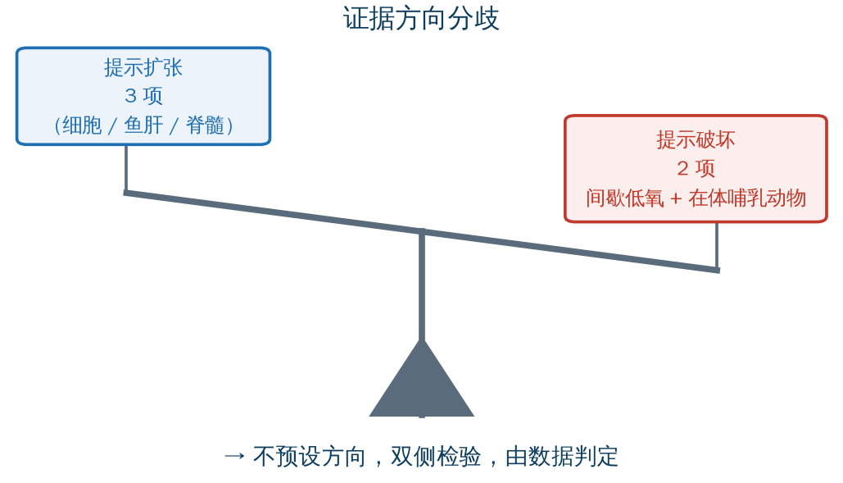
核心分歧：ERMCS 在损伤中是扩张还是破坏？
D 文献综述
本课题不预设方向，采用双侧检验，由数据判定
提示 接触扩张
Sassano 2025 · 肿瘤细胞
Yan 2026 · 鱼肝细胞（持续低氧）
Jiang 2026 · 小鼠脊髓神经元（SCI）
提示 接触破坏 / 系链解体
Moulin 2022 · 小鼠心 ＋ 人心房（IH 21 d）
Zhai 2026 · 小鼠脑 DA 神经元（CIH）
注意：提示破坏的两项恰是「间歇低氧 ＋ 哺乳动物在体」，与本课题模型最接近
Jiang 2026 需单独交代：目前最强的 in vivo 神经元 contact-upstream 证据（SCD1 缺失先于并导致接触异常扩张，SCD1 回补与 LXRα 激动可逆转），且双向可操控
但脊髓损伤是单次急性机械损伤、无复氧循环，与 CIH 的暴露结构不同
→ 故本课题对全部几何终点采用双侧检验，方向由数据判定
36
Notes:
这是文献综述部分最重要的一页。注意强调：提示破坏的两项恰是『间歇低氧 + 哺乳动物在体』，与本模型最接近。Jiang 2026 要单独交代，它是目前最强的 contact-upstream 证据，主动说出来比被问出来好。

Slide 37
竞争模型与证伪标准
B 研究方法
直接复用综述 Table 2 · 本课题采用第三行的振荡接触模型
模型 | 预测的首发事件 | 接触解偶联后的预测 | 什么结果会削弱它
Bulk ER-first | 弥散 / 分布式的 ER 磷脂过氧化 | 早期 ER 氧化仍在，线粒体扩散可改变 | 解偶联在 ER 整体氧化态改变之前即消除早期氧化
Contact-amplifier | ERMCS 亚域的局部磷脂氢过氧化物，随后接触扩张 | 初始 ER 氧化可能仍在，但传播与线粒体 ROS 减少 | 几何操控既不改变局部氧化，也不改变其跨细胞器传播
Oscillatory contact（本课题采用） | 复氧相关联的接触范围或通量脉冲，叠加稳定耦合的缓慢丧失 | 可诱导的、标定的解偶联可减少相位关联氧化与累积损伤 | 高时间分辨成像显示跨循环与慢性暴露中几何稳定且单调
本课题预先写明什么结果会推翻自己的模型 —— 队列 C 与 EML 距离梯度就是按最右一列的判据设计的
37
Notes:
这一页是 B 组『科研思维严谨』的顶级材料。最右一列是重点——主动写明什么结果会推翻自己的模型。讲稿约 30 秒，见 docs/综述整合到PPT.md §5。

Slide 38
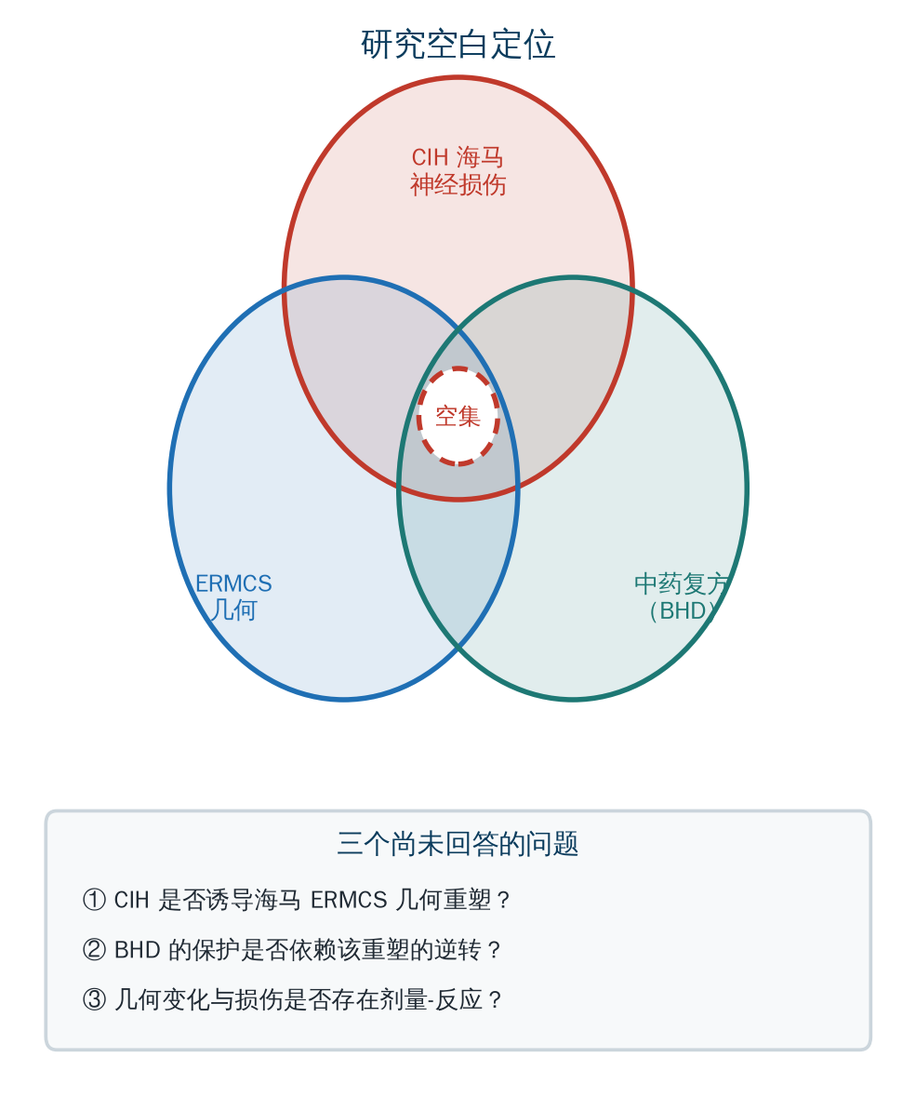
半夏厚朴汤研究进展与不足
D 文献综述
半夏厚朴汤源自《金匮要略》，现代药理提示抗炎、抗氧化、调节应激反应
Song 2022：减轻 CIH 诱导的心肌铁毒性损伤与线粒体超微结构破坏
Yang 2024：抑制 CIH 小鼠脑内铁超载与神经炎症，改善神经元损伤
剂量学基础明确：7.01 g/kg/d 为两项独立研究三剂量梯度中的最优中剂量
三个未回答的问题：
① CIH 是否诱导海马神经元 ERMCS 几何重塑？
② BHD 的保护是否依赖该重塑的逆转？
③ 几何变化与下游损伤之间是否存在剂量-反应关系？
★ 综述判据：现有 BHD 研究均未证明 CA1 铁死亡，也未证明 ERMCS 正常化
38
Notes:
最后一条是综述自己提出的判据，务必讲——它直接引出第 25 页 G9 vs G6 的设计（本版页码不变）。

Slide 39
前期工作基础
D 研究基础
★ 已完成第一作者机制综述 罗玲 第一作者 / 吕洋 通讯作者 · 状态：初稿已完成、拟投稿 · 正文九章 + 5 图 2 表
Oscillating ER–Mitochondria Contacts in Chronic Intermittent Hypoxia: A Falsifiable Framework for Ferroptosis and Cognitive Impairment
→ 提出振荡接触模型（第 17 页） → 建立四级证据分级（第 34 页） → 给出三模型证伪标准（第 37 页）
① 文献调研
三库四组检索词交叉检索（见第 33 页）
形成三条证据链梳理与研究空白定位
核心引用【填】篇
② 方案迭代收敛
V1.0 全押铁死亡（高崩盘）→ V3.0 ERMCS 降级（事后判定为失误）→ V4.0 质粒获取风险 → V4.1 改用可商购 EML → V4.2–4.5 逐项闭合
每一版由一次风险识别驱动
③ 方法学准备成果
TEM 五指标体系 + 三级终点分层
固定 SOP 与配平铁律
取样量设计效应测算
抗体种属核查与更换
EML 引文一手核实与更正
④ 已完成预实验：已完成 Pilot V4.5 赛道 A 体内预实验（Sham / CIH / CIH+BHD 各 n=3，CIH 4 周）—— 造模成立 → 详见后四页
39
Notes:
D 组 30 分的核心页。开口第一句就讲综述：本课题的科学问题不是临时想到的，是我系统梳理这个领域之后自己提出并写成文章的框架。讲稿见 docs/综述整合到PPT.md §4。

Slide 40
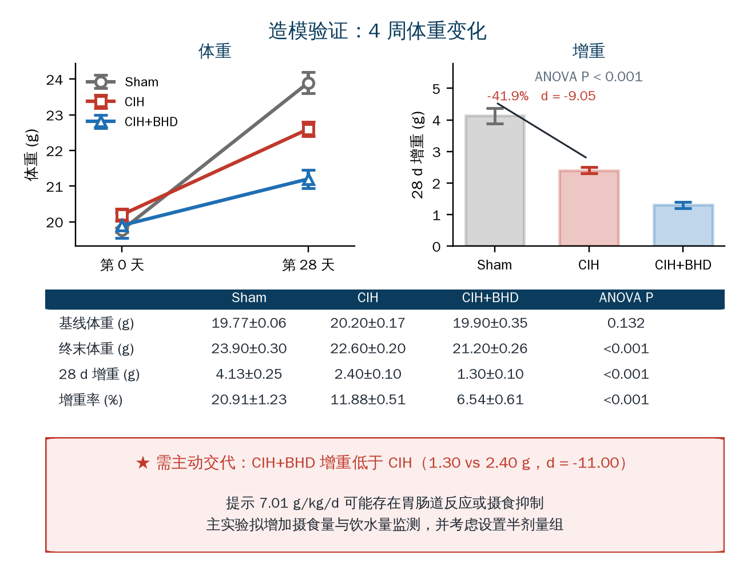
预实验：设计与造模验证
D 研究基础
Pilot V4.5 赛道 A · C57BL/6J 雄性 9 只，Sham / CIH / CIH+BHD 各 n=3 · CIH 4 周
造模：21% O₂ 经 30–60 s 降至 7.5±0.5% O₂ 后恢复，1 min/cycle
10:00–16:00（6 h/d），连续 4 周；Sham 同舱同时段持续 21% O₂
给药：每日进舱前 30 min 灌胃，1.4 g/mL、7.01 g/kg/d、100 µL/只；对照组等体积生理盐水
读出：体重每周 1 次共 5 次；造模结束后行新物体识别（熟悉期与测试期各 300 s）
判读规则（预设）：n=3/组统计效力不足，以方向性判断为主
P<0.10 或 |d|≥0.8 视为方向性信号；不以 P 值作唯一依据，不以本轮效应量推算主实验样本量
结论：4 周造模成立 —— 三组增重数值范围完全不重叠（ANOVA P<0.001）
40
Notes:
先讲造模成立：三组增重完全不重叠，CIH 较 Sham 少 41.9%。然后主动交代 CIH+BHD 增重比 CIH 更低这件事——不讲的话评委看表就会问。

Slide 41
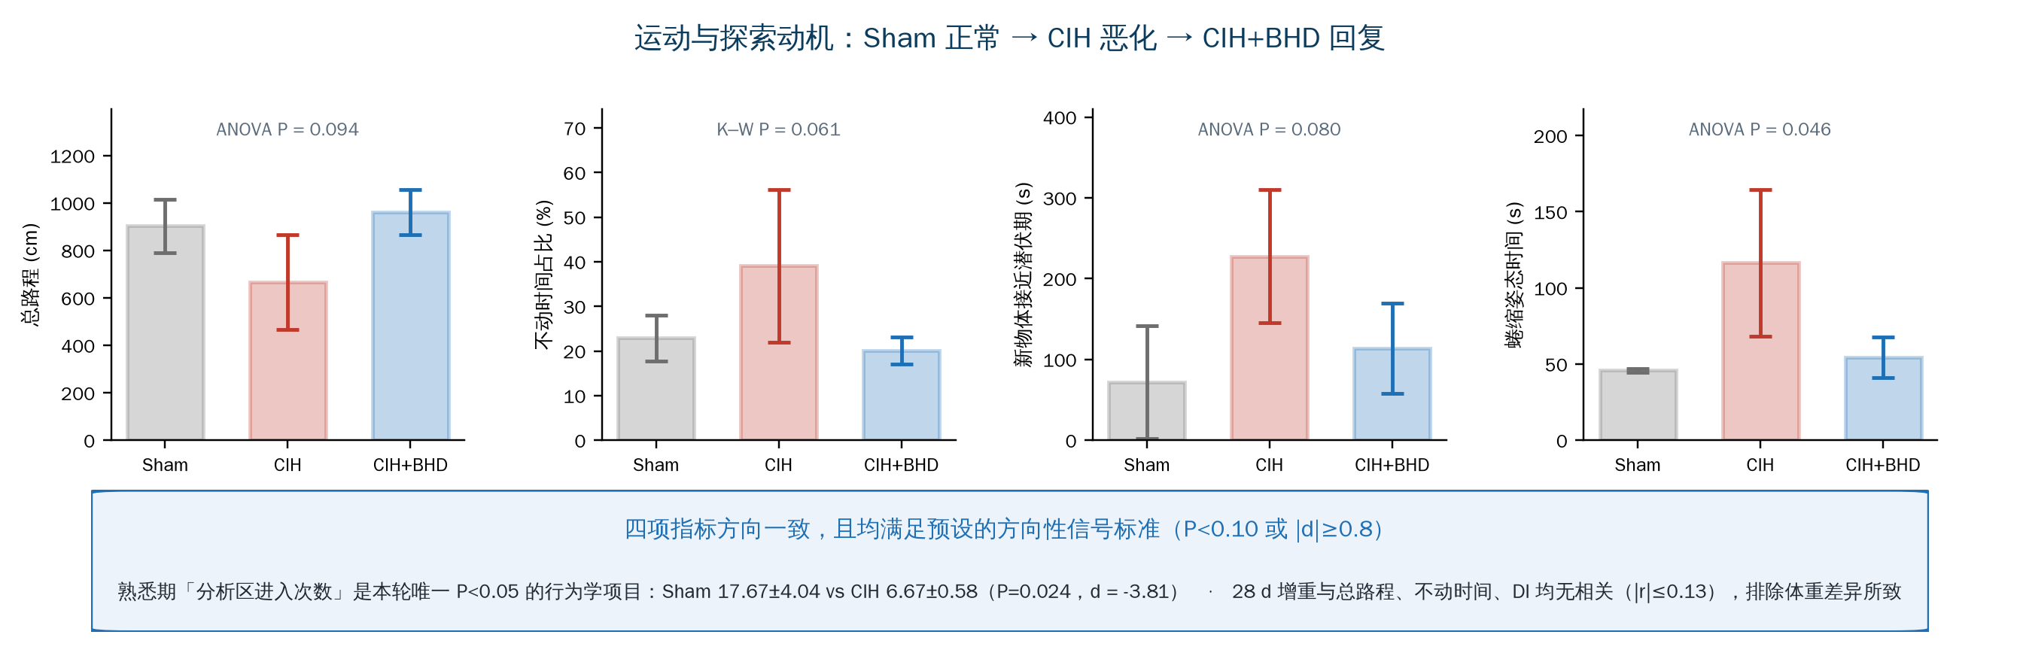
预实验：运动与探索动机指标
D 研究基础
四项指标方向一致：Sham 正常 → CIH 恶化 → CIH+BHD 回复
41
Notes:
这是本轮最有分量的一组结果。四项指标方向完全一致，且都达到预设的方向性信号标准。要点出相关分析：这些差异与体重无关（|r|≤0.13），否则评委会怀疑是掉体重掉出来的。

Slide 42
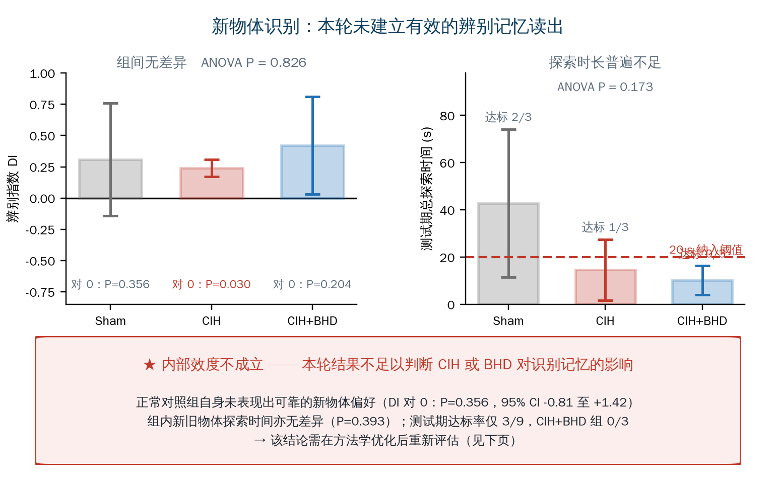
预实验：新物体识别未建立有效读出
D 研究基础
★ 主动交代：本轮不足以判断 CIH 对识别记忆的影响，亦不足以判断 BHD 的干预效应
组间无差异
DI：Sham 0.31±0.45、CIH 0.24±0.07、CIH+BHD 0.42±0.39（F=0.20，P=0.826）
新物体探索占比 65.4% / 62.1% / 70.9%，结论一致
内部效度不成立（关键）
Sham 组 DI 未显著偏离 0（P=0.356，95% CI −0.81 至 +1.42）
组内新旧物体探索时间亦无差异（P=0.393）
质控：测试期探索时长达 20 s 阈值者仅 3/9
CIH+BHD 组 0/3，其 DI 由 3.95–16.14 s 的极短探索时长算出
→ 探索样本量不足是 DI 波动过大的直接原因
42
Notes:
主动把问题讲出来。关键一句：正常对照组自己都没有表现出可靠的新物体偏好，那么任何组间比较都不可解释。藏着不讲，一句「你对照组的 DI 显著吗」就会当场暴露。

Slide 43
预实验局限与主实验优化
D 研究基础
本轮行为学的局限主要来自方法学而非样本量 —— 逐项已有修正方案
# | 本轮的问题 | 主实验的修正
1 | 探索行为以身体中心点落区计时 | 改用鼻尖点判定（朝向物体、距离 ≤2 cm、伴嗅闻或触碰）；抽 2–3 只视频人工双盲计时校验
2 | 熟悉期训练量不足：原定 2 天，实际执行 1 天 | 恢复 2 天训练（探索时长普遍偏低与位置偏好未消除的可能原因）
3 | 物体与位置未做平衡 | 新物体的种类与左右位置在动物间做双重平衡
4 | 运行顺序与分组共线（Sham → CIH+BHD → CIH 固定顺序） | 改为组间交错随机
5 | 软件「活跃状态」模块参数未配置，该模块数据无效 | 主实验前完成阈值设定；本轮已将该模块排除在分析之外
6 | CIH+BHD 增重低于 CIH（1.30 vs 2.40 g） | 提示可能存在胃肠道反应或摄食抑制；增加摄食量与饮水量监测，并考虑设置半剂量组
按预实验方案 V4.5 的判读规则：海马 CA1 TEM 的 ERMCS 量化是决定主实验能否开展的唯一核心指标；行为学本轮未获支持不构成 No-Go，但提示 NOR 流程须在主实验前完成优化。
43
Notes:
这一页是加分项。六条局限都是自己查出来的，且每条都有对应修正。最后的 No-Go 规则要讲：TEM 的 EMCS 量化才是决定主实验能否开展的唯一核心指标，行为学本轮未获支持不构成 No-Go。

Slide 44
后续预实验计划（M1–M2）
D 研究基础
✔ 已完成：CIH 造模有效性验证（Pilot V4.5，n=3/组，4 周） ✔ 已完成：行为学流程预试 —— 识别六项方法学问题并完成方案修订
# | 待验证事项 | 时间 | 通过判读标准 | 不通过 → 处置
P1 | 行为学范式修正后复测（六项修正落实） | M1 | Sham 组 DI 显著 > 0；鼻尖点评分与人工盲法计时 ICC ≥0.80 | 改人工盲法计时；MWM 作为唯一记忆学主判据；NOR 仅作次要报告
P2 | IP3R1 一抗验证（19962-1-AP 于小鼠海马） | M1 | IHC-P 在 CA1 呈预期分布；PLA 四类对照背景可接受 | 更换 ER 侧抗体，保持一鼠一兔搭配，PLA 试剂盒不变
P3 | TEM 固定延迟敏感性自检 | M1–M2 | 同一动物组织分第 1 天与第 4–5 天上锇酸，比较 ERMICC / ≤10 nm 比例 / 膜间距 | 据实测差异固化储存天数安全上限；储存天数纳入模型作协变量
P4 | EML 质粒到货与测序验证 | M2 | Addgene 到货，测序比对与 15/20/30 nm 构建一致 | 联系存放者 Lim 实验室；国内基因合成兜底（4–6 周）
P5 | HT22 转染效率 | M2–M3 | mRFP⁺ 细胞占比 ≥40% | 换 jetOPTIMUS；慢病毒包装；FACS 分选
P6 | 造模深度验证 | M1–M6 | 每周 SpO₂ 抽测；W3 中期抽检海马 4-HNE 与 Fe²⁺ | 检查低氧舱参数与循环曲线；必要时延长造模周期
每一项关键假设都有明确的验证时点与不通过处置路径 —— 不存在「赌一把」的环节
44
Notes:
本页的重点在最右一列：每一项都有不通过时的处置路径。收尾一句——关键假设不存在「赌一把」的环节。

Slide 45
E
五、总结
评分 10 分
表达能力 · 总结与提炼
45
Notes:
第五部分，约 1 分钟。对应评分表 E 栏。

Slide 46
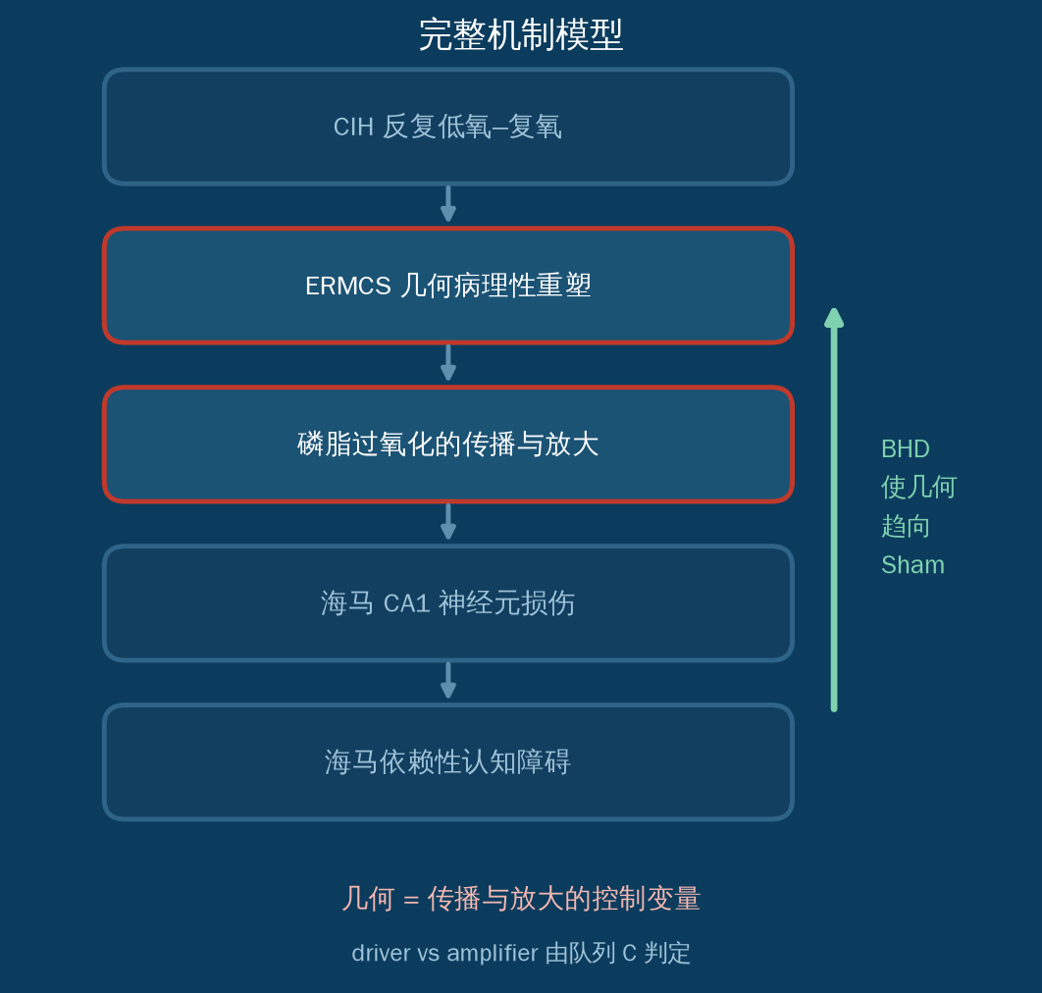
总 结
一、本课题回答一个问题：慢性间歇性低氧是否通过内质网-线粒体接触点的几何重塑放大海马神经元损伤，半夏厚朴汤能否通过纠正该重塑发挥保护。
二、采用「先结构、后组学、再因果」三层递进路径；几何改变的方向与距离-结局关系的形状均不预设，由数据判定；并预先写明什么结果会推翻本模型。
三、已有第一作者同题机制综述与造模有效性预实验作为基础；技术路径、经费测算与风险预案明确，具备可实施性。
46
Notes:
总结页停留久一点，让评委把三句话看完。最后一句自然过渡到致谢。

Slide 47
恳请各位专家批评指正
感谢导师与各共享实验平台的支持
Notes:
汇报结束。进入提问环节后，备用页 B1–B10 按需调出。

Slide 48
B1
完整参考文献
备用页 · 不在正式汇报中展示，供提问环节调出
【图位】
按引用顺序排列；核心 14 篇 + 本次新增 8 篇（Minikes 2025、Hambright 2017、Jiang 2026、Zhai 2026、Moulin 2022、Yan 2026、Csordas 2010/2018、Dematteis 2024）
48

Slide 49
B2
CIH 造模参数与 SpO₂ 监测细节
备用页 · 不在正式汇报中展示，供提问环节调出
【图位】
循环曲线图；每周抽测记录表；低氧舱安全措施（双 O₂ 监测、漏气报警、紧急制氧）
49

Slide 50
B3
TEM 五指标完整定义与计算公式
备用页 · 不在正式汇报中展示，供提问环节调出
【图位】
ERMICC 计算式；接触覆盖率定义；≤10 nm 判定规则；线粒体形态四参数
50

Slide 51
B4
样本量与设计效应测算过程
备用页 · 不在正式汇报中展示，供提问环节调出
【图位】
ICC=0.2 下每动物测量数与有效独立观测数的对应关系（40 次≈4.55；120 次≈4.84）
51

Slide 52
B5
EML 质粒清单与四级获取路径
备用页 · 不在正式汇报中展示，供提问环节调出
【图位】
Addgene 编号；引文更正说明（原误记作者、期刊、实验室三项均误）；国内合成兜底方案与成本
52

Slide 53
B6
抗体清单与种属 / 应用核查表
备用页 · 不在正式汇报中展示，供提问环节调出
【图位】
逐条列出反应种属、验证应用、稀释比；标注 ab5804 → 19962-1-AP 的更换依据
53

Slide 54
B7
组学决策树完整八情形表
备用页 · 不在正式汇报中展示，供提问环节调出
【图位】
情形 A–H 全表，含 ERMCS 表现、组学富集、深挖方向与目标期刊层级
54

Slide 55
B8
伦理、3R 与数据管理
备用页 · 不在正式汇报中展示，供提问环节调出
【图位】
IACUC 批件状态；3R 原则的队列设计体现；原始数据按 FAIR 原则归档（GEO / PRIDE）
55

Slide 56
B9
经费明细两张表
备用页 · 不在正式汇报中展示，供提问环节调出
【图位】
材料费明细（含 Addgene 质粒采购说明）；测试化验加工费明细
56

Slide 57
B10
与已发表 CIH-海马蛋白组学数据集的横向比较
备用页 · 不在正式汇报中展示，供提问环节调出
【图位】
拟比较的公开数据集列表与比较维度
57

